Slide 1






















Bem vindo!
歡迎您！
¡Bienvenido!
Welcome!
Grupo de Estudos em Ciência de Dados (GECD)
(\__/)
( )
/ >
Começaremos em breve

Slide 2






Estatística Descritiva
Prof. Marília Favalesso
E-mail: mariliabioufpr@gmail.com
Grupo de Estudos em Ciência de Dados (GECD)
(\__/)
( )
/ >

Slide 3
ESTATÍSTICA, a base da ciência de dados
Oferece ferramentas para:
Coleta → Organização → Descrição → Análise → Interpretação de dados

Slide 4

ESTATÍSTICA, a base da ciência de dados
Oferece ferramentas para:
Coleta → Organização → Descrição → Análise → Interpretação de dados
34
28
Retirar informações contidas nos dados
Criar hipóteses para testes/modelos estatísticos
34
24
34
33
34
20
34
36
35
Técnica de amostragem
24
Análise descritiva dos dados
34
34
28
29
34
34
28
34
38
34
24
26
33
28
27
20
22
35
29
34
28
29
Amostra
36
26
38
27
26
22
27
População
Conclusões sobre os nossos dados!
(pode ou não ser extrapolado para a pop)
Inferência estatística

Slide 5
34
28
Retirar informações contidas nos dados
Criar hipóteses para testes/modelos estatísticos
34
24
34
33
34
20
34
36
35
Técnica de amostragem
24
Análise descritiva dos dados
34
34
28
29
34
34
28
34
38
34
24
26
33
28
27
20
22
35
29
34
28
29
Amostra
36
26
38
27
26
22
27
População
Conclusões sobre os nossos dados!
(pode ou não ser extrapolado para a pop)
Inferência estatística

Slide 6
34
28
34
24
34
33
34
20
34
36
35
29
População é um conjunto de elementos que possuem a mesma característica. A população pode ser ampla ou restrita.
34
34
28
34
38
34
24
26
33
20
22
35
29
34
28
29
36
26
38
27
26
22
27
População
Termo meio abstrato!
Depende da dimensão que queremos alcançar
Ex.
Idade média da:
População de cientistas de dados da Usina de Itaipu
População de cientistas de dados da cidade de Foz do Iguaçu
População de cientistas de dados do Paraná
População de cientistas de dados do Brasil
População de cientistas de dados da América Latina
População de cientistas de dados do Mundo!

Slide 7
34
28
34
24
34
33
34
20
34
36
35
29
População é um conjunto de elementos que possuem a mesma característica. A população pode ser ampla ou restrita.
34
34
28
34
38
34
24
26
33
20
22
35
29
34
28
29
36
26
38
27
26
22
27
População
Termo meio abstrato!
Depende da dimensão que queremos alcançar
Ex.
24
34
28
Idade média da:
População de cientistas de dados da Usina de Itaipu
População de cientistas de dados da cidade de Foz do Iguaçu
População de cientistas de dados do Paraná
População de cientistas de dados do Brasil
População de cientistas de dados da América Latina
População de cientistas de dados do Mundo!
34
28
27
Amostra
Subconjunto da população, considerando as características essenciais desta.
*Diferentes método para estimar o n amostral

Slide 8


Idade média da:
População de cientistas de dados da Usina de Itaipu
População de cientistas de dados da cidade de Foz do Iguaçu
População de cientistas de dados do Paraná
População de cientistas de dados do Brasil
População de cientistas de dados da América Latina
População de cientistas de dados do Mundo!
A idade é a variável
em estudo
Ex.
A variável idade pode variar entre gênero feminino e masculino na população de cientistas de dados da cidade de Foz do Iguaçu
Variável:
Atributo, mensurável ou não, sujeito à variação quantitativa ou qualitativa, no interior de um conjunto.
25±6 anos
35±10 anos

Slide 9
Idade média da:
População de cientistas de dados da Usina de Itaipu
População de cientistas de dados da cidade de Foz do Iguaçu
População de cientistas de dados do Paraná
População de cientistas de dados do Brasil
População de cientistas de dados da América Latina
População de cientistas de dados do Mundo!
A idade é a variável
em estudo
Ex.
A variável idade média dos cientistas de dados pode variar entre as cidades de Foz do Iguaçu, Puerto Iguazú e Ciudad del Este.
Variável:
Atributo, mensurável ou não, sujeito à variação quantitativa ou qualitativa, no interior de um conjunto.
Foz
Iguazú
Ciudad del Este
25±6 anos
30±10 anos
35±5 anos

Slide 10
Idade média da:
População de cientistas de dados da Usina de Itaipu
População de cientistas de dados da cidade de Foz do Iguaçu
População de cientistas de dados do Paraná
População de cientistas de dados do Brasil
População de cientistas de dados da América Latina
População de cientistas de dados do Mundo!
A idade é a variável
em estudo
Ex.
A variável idade média dos cientistas de dados pode variar entre quando comparamos a população de Ciudad del Este com a população de todo o Paraguay.
Variável:
Atributo, mensurável ou não, sujeito à variação quantitativa ou qualitativa, no interior de um conjunto de dados.
Lembrando que a variável sempre é medida em cada unidade experimental que temos, ou seja, nesse caso eu mensurei a idade de cada um dos cientistas de dados do PY e então calculei a média.
35±15 anos
CdE
30±5 anos
Paraguay

Slide 11
Idade média da:
População de cientistas de dados da Usina de Itaipu
População de cientistas de dados da cidade de Foz do Iguaçu
População de cientistas de dados do Paraná
População de cientistas de dados do Brasil
População de cientistas de dados da América Latina
População de cientistas de dados do Mundo!
A idade é a variável
em estudo
Ex.
A variável idade média dos cientistas de dados pode variar entre quando comparamos a população de Ciudad del Este com a população de todo o Paraguay.
Variável:
Atributo, mensurável ou não, sujeito à variação quantitativa ou qualitativa, no interior de um conjunto de dados.
35±15 anos
CdE
30±5 anos
Paraguay

Slide 12
Tipos de variáveis

Slide 13
Tipos de variáveis
Variáveis Quantitativas

Slide 14
Tipos de variáveis
Quantitativa discreta
Os números são inteiros.
Ex. Número de filhos, número de alunos.
Variáveis Quantitativas

Slide 15
Tipos de variáveis
Quantitativa Contínua
Medidas em escalas contínuas; números com casas decimais.
Ex. Idade, altura, peso.
Quantitativa discreta
Os números são inteiros.
Ex. Número de filhos, número de alunos.
Variáveis Quantitativas

Slide 16
Tipos de variáveis
Quantitativa Contínua
Medidas em escalas contínuas; números com casas decimais.
Ex. Idade, altura, peso.
Quantitativa discreta
Os números são inteiros.
Ex. Número de filhos, número de alunos.
Variáveis Quantitativas
Variáveis Qualitativas

Slide 17
Tipos de variáveis
Quantitativa Contínua
Medidas em escalas contínuas; números com casas decimais.
Ex. Idade, altura, peso.
Quantitativa discreta
Os números são inteiros.
Ex. Número de filhos, número de alunos.
Variáveis Quantitativas
Qualitativa nominal
Dicotômica: Possui apenas duas respostas.
Ex. Sim/Não; Presença/Ausência.
Variáveis Qualitativas
Categórica: Mais de duas respostas; não
existe ordem entre categorias.
Ex. Estado conjugal (solteiro, casado
divorciado); país (AR, BR, PY, etc.).

Slide 18
Tipos de variáveis
Quantitativa Contínua
Medidas em escalas contínuas; números com casas decimais.
Ex. Idade, altura, peso.
Quantitativa discreta
Os números são inteiros.
Ex. Número de filhos, número de alunos.
Variáveis Quantitativas
Qualitativa nominal
Qualitativa ordinal
Quando existe uma ordem ou grau nos possíveis resultados.
Ex.: Série escolar (1ª série, 2ª série etc).
Dicotômica: Possui apenas duas respostas.
Ex. Sim/Não; Presença/Ausência.
Variáveis Qualitativas
Categórica: Mais de duas respostas; não
existe ordem entre categorias.
Ex. Estado conjugal (solteiro, casado
divorciado); país (AR, BR, PY, etc.).

Slide 19
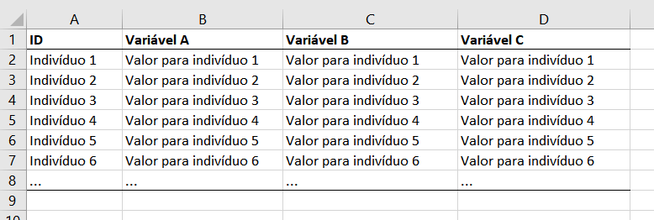
Como tabulamos nossas variáveis para uso em R e também em Python?
Uma variável por coluna!!
Cada unidade experimental/observacional em uma linha (ex. cada indivíduo em uma linha).

Slide 20
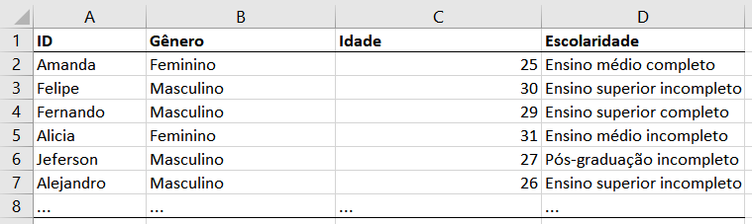
Como tabulamos nossas variáveis para uso em R e também em Python?
Uma variável por coluna!!
Cada unidade experimental/observacional em uma linha (ex. cada indivíduo em uma linha).

Slide 21
Introduzindo a estatística descritiva
Apenas o início!
Dados nunca são apresentados de maneira integral, ao invés disso, resumimos nossos dados utilizado a estatística descritiva.
Para as variáveis qualitativas, usamos as distribuições de frequência.
Para as variáveis quantitativas, podemos descrever os dados pelas Medidas de tendência central e pelas Medidas de variabilidade.

Slide 22
Distribuição de frequências
Distribuição de frequências
Em geral, dados qualitativos são representados por sua frequência absoluta e sua frequência relativa percentual.
Ex.
Realizei uma amostragem de dados relativo a estado civil de 35 alunos do GECD de Foz do Iguaçu. Agora eu preciso descrever esses dados.

Slide 23
Distribuição de frequências
Ex.
Realizei uma amostragem de dados relativo a estado civil de 35 alunos do GECD de Foz do Iguaçu. Agora eu preciso descrever esses dados.
Estado civil | f | FR | FR%
Solteiro/a
Casado/a
Viúvo/a

Slide 24
Distribuição de frequências
Ex.
Realizei uma amostragem de dados relativo a estado civil de 35 alunos do GECD de Foz do Iguaçu. Agora eu preciso descrever esses dados.
Frequência absoluta (f): Simplesmente o número de unidades por categoria da minha variável
Estado civil | f | FR | FR%
Solteiro/a
Casado/a
Viúvo/a

Slide 25
Distribuição de frequências
Ex.
Realizei uma amostragem de dados relativo a estado civil de 35 alunos do GECD de Foz do Iguaçu. Agora eu preciso descrever esses dados.
Frequência absoluta (f): Simplesmente o número de unidades por categoria da minha variável
Estado civil | f | FR | FR%
Solteiro/a | 10
Casado/a
Viúvo/a

Slide 26
Distribuição de frequências
Ex.
Realizei uma amostragem de dados relativo a estado civil de 35 alunos do GECD de Foz do Iguaçu. Agora eu preciso descrever esses dados.
Frequência absoluta (f): Simplesmente o número de unidades por categoria da minha variável
Estado civil | f | FR | FR%
Solteiro/a | 10
Casado/a | 20
Viúvo/a

Slide 27
Distribuição de frequências
Ex.
Realizei uma amostragem de dados relativo a estado civil de 35 alunos do GECD de Foz do Iguaçu. Agora eu preciso descrever esses dados.
Frequência absoluta (f): Simplesmente o número de unidades por categoria da minha variável
Estado civil | f | FR | FR%
Solteiro/a | 10
Casado/a | 20
Viúvo/a | 5

Slide 28
Distribuição de frequências
Ex.
Realizei uma amostragem de dados relativo a estado civil de 35 alunos do GECD de Foz do Iguaçu. Agora eu preciso descrever esses dados.
Frequência relativa (FR): É simplesmente a proporção em que cada valor ocorre. Sua fórmula é f/Σ(f).
Estado civil | f | FR | FR%
Solteiro/a | 10
Casado/a | 20
Viúvo/a | 5

Slide 29
Distribuição de frequências
Ex.
Realizei uma amostragem de dados relativo a estado civil de 35 alunos do GECD de Foz do Iguaçu. Agora eu preciso descrever esses dados.
Frequência relativa (FR): É simplesmente a proporção em que cada valor ocorre. Sua fórmula é f/Σ(f).
Estado civil | f | FR | FR%
Solteiro/a | 10
Casado/a | 20
Viúvo/a | 5

Slide 30
Distribuição de frequências
Ex.
Realizei uma amostragem de dados relativo a estado civil de 35 alunos do GECD de Foz do Iguaçu. Agora eu preciso descrever esses dados.
Frequência relativa (FR): É simplesmente a proporção em que cada valor ocorre. Sua fórmula é f/Σ(f).
Estado civil | f | FR | FR%
Solteiro/a | 10 | 10/35=
Casado/a | 20
Viúvo/a | 5

Slide 31
Distribuição de frequências
Ex.
Realizei uma amostragem de dados relativo a estado civil de 35 alunos do GECD de Foz do Iguaçu. Agora eu preciso descrever esses dados.
Frequência relativa (FR): É simplesmente a proporção em que cada valor ocorre. Sua fórmula é f/Σ(f).
Estado civil | f | FR | FR%
Solteiro/a | 10 | 10/35= 0.2851
Casado/a | 20
Viúvo/a | 5

Slide 32
Distribuição de frequências
Ex.
Realizei uma amostragem de dados relativo a estado civil de 35 alunos do GECD de Foz do Iguaçu. Agora eu preciso descrever esses dados.
Frequência relativa (FR): É simplesmente a proporção em que cada valor ocorre. Sua fórmula é f/Σ(f).
Estado civil | f | FR | FR%
Solteiro/a | 10 | 10/35= 0.2851
Casado/a | 20 | 20/35=
Viúvo/a | 5

Slide 33
Distribuição de frequências
Ex.
Realizei uma amostragem de dados relativo a estado civil de 35 alunos do GECD de Foz do Iguaçu. Agora eu preciso descrever esses dados.
Frequência relativa (FR): É simplesmente a proporção em que cada valor ocorre. Sua fórmula é f/Σ(f).
Estado civil | f | FR | FR%
Solteiro/a | 10 | 10/35= 0.2851
Casado/a | 20 | 20/35= 0.5714
Viúvo/a | 5

Slide 34
Distribuição de frequências
Ex.
Realizei uma amostragem de dados relativo a estado civil de 35 alunos do GECD de Foz do Iguaçu. Agora eu preciso descrever esses dados.
Frequência relativa (FR): É simplesmente a proporção em que cada valor ocorre. Sua fórmula é f/Σ(f).
Estado civil | f | FR | FR%
Solteiro/a | 10 | 10/35= 0.2851
Casado/a | 20 | 20/35= 0.5714
Viúvo/a | 5 | 5/35=

Slide 35
Distribuição de frequências
Ex.
Realizei uma amostragem de dados relativo a estado civil de 35 alunos do GECD de Foz do Iguaçu. Agora eu preciso descrever esses dados.
Frequência relativa (FR): É simplesmente a proporção em que cada valor ocorre. Sua fórmula é f/Σ(f).
Estado civil | f | FR | FR%
Solteiro/a | 10 | 10/35= 0.2851
Casado/a | 20 | 20/35= 0.5714
Viúvo/a | 5 | 5/35= 0.1429

Slide 36
Distribuição de frequências
Ex.
Realizei uma amostragem de dados relativo a estado civil de 35 alunos do GECD de Foz do Iguaçu. Agora eu preciso descrever esses dados.
Frequência relativa percentual (FR%): É simplesmente a proporção em que cada valor ocorre multiplicado por 100. Sua fórmula é (f/Σ(f))*100.
Ou FR*100
Estado civil | f | FR | FR%
Solteiro/a | 10 | 10/35= 0.2851
Casado/a | 20 | 20/35= 0.5714
Viúvo/a | 5 | 5/35= 0.1429

Slide 37
Distribuição de frequências
Ex.
Realizei uma amostragem de dados relativo a estado civil de 35 alunos do GECD de Foz do Iguaçu. Agora eu preciso descrever esses dados.
Frequência relativa percentual (FR%): É simplesmente a proporção em que cada valor ocorre multiplicado por 100. Sua fórmula é (f/Σ(f))*100.
Ou FR*100
Estado civil | f | FR | FR%
Solteiro/a | 10 | 10/35= 0.2851 | 0.2851*100=
Casado/a | 20 | 20/35= 0.5714
Viúvo/a | 5 | 5/35= 0.1429

Slide 38
Distribuição de frequências
Ex.
Realizei uma amostragem de dados relativo a estado civil de 35 alunos do GECD de Foz do Iguaçu. Agora eu preciso descrever esses dados.
Frequência relativa percentual (FR%): É simplesmente a proporção em que cada valor ocorre multiplicado por 100. Sua fórmula é (f/Σ(f))*100.
Ou FR*100
Estado civil | f | FR | FR%
Solteiro/a | 10 | 10/35= 0.2851 | 0.2851*100= 28.51%
Casado/a | 20 | 20/35= 0.5714
Viúvo/a | 5 | 5/35= 0.1429

Slide 39
Distribuição de frequências
Ex.
Realizei uma amostragem de dados relativo a estado civil de 35 alunos do GECD de Foz do Iguaçu. Agora eu preciso descrever esses dados.
Frequência relativa percentual (FR%): É simplesmente a proporção em que cada valor ocorre multiplicado por 100. Sua fórmula é (f/Σ(f))*100.
Ou FR*100
Estado civil | f | FR | FR%
Solteiro/a | 10 | 10/35= 0.2851 | 0.2851*100= 28.51%
Casado/a | 20 | 20/35= 0.5714 | 0.5714*100=
Viúvo/a | 5 | 5/35= 0.1429

Slide 40
Distribuição de frequências
Ex.
Realizei uma amostragem de dados relativo a estado civil de 35 alunos do GECD de Foz do Iguaçu. Agora eu preciso descrever esses dados.
Frequência relativa percentual (FR%): É simplesmente a proporção em que cada valor ocorre multiplicado por 100. Sua fórmula é (f/Σ(f))*100.
Ou FR*100
Estado civil | f | FR | FR%
Solteiro/a | 10 | 10/35= 0.2851 | 0.2851*100= 28.51%
Casado/a | 20 | 20/35= 0.5714 | 0.5714*100= 57.14%
Viúvo/a | 5 | 5/35= 0.1429

Slide 41
Distribuição de frequências

Slide 42
Distribuição de frequências
Ex.
Realizei uma amostragem de dados relativo a estado civil de 35 alunos do GECD de Foz do Iguaçu. Agora eu preciso descrever esses dados.
Frequência relativa percentual (FR%): É simplesmente a proporção em que cada valor ocorre multiplicado por 100. Sua fórmula é (f/Σ(f))*100.
Ou FR*100
Estado civil | f | FR | FR%
Solteiro/a | 10 | 10/35= 0.2851 | 0.2851*100= 28.51%
Casado/a | 20 | 20/35= 0.5714 | 0.5714*100= 57.14%
Viúvo/a | 5 | 5/35= 0.1429 | 0.1429*100= 14.29%

Slide 43
Distribuição de frequências
Frequência acumulada (FA): ela representa a soma (ou o total corrente) de todas as frequências até o ponto presente no conjunto de dados, ou seja, Fai= f1+f2+f3+...+fi.

Slide 44
Distribuição de frequências
Ex.
Quantos exercícios de estatística um aluno do GECD consegue responder em um período de 60m?
Frequência acumulada (FA): ela representa a soma (ou o total corrente) de todas as frequências até o ponto presente no conjunto de dados, ou seja, Fai= f1+f2+f3+...+fi.

Slide 45
Distribuição de frequências
Ex.
Quantos exercícios de estatística um aluno do GECD consegue responder em um período de 60m?
Frequência acumulada (FA): ela representa a soma (ou o total corrente) de todas as frequências até o ponto presente no conjunto de dados, ou seja, Fai= f1+f2+f3+...+fi.
Tempo | Frequência (f) de exercícios | FA
10 | 10
20 | 10
30 | 10
40 | 10
50 | 10
60 | 10

Slide 46
Distribuição de frequências
Ex.
Quantos exercícios de estatística um aluno do GECD consegue responder em um período de 60m?
Frequência acumulada (FA): ela representa a soma (ou o total corrente) de todas as frequências até o ponto presente no conjunto de dados, ou seja, Fai= f1+f2+f3+...+fi.
Tempo | Frequência (f) de exercícios | FA
10 | 10 | FA(10m)=
20 | 10
30 | 10
40 | 10
50 | 10
60 | 10

Slide 47


Distribuição de frequências
Ex.
Quantos exercícios de estatística um aluno do GECD consegue responder em um período de 60m?
Frequência acumulada (FA): ela representa a soma (ou o total corrente) de todas as frequências até o ponto presente no conjunto de dados, ou seja, Fai= f1+f2+f3+...+fi.
Tempo | Frequência (f) de exercícios | FA
10 | 10 | FA(10m)=
20 | 10
30 | 10
40 | 10
50 | 10
60 | 10

Slide 48
Distribuição de frequências
Ex.
Quantos exercícios de estatística um aluno do GECD consegue responder em um período de 60m?
Frequência acumulada (FA): ela representa a soma (ou o total corrente) de todas as frequências até o ponto presente no conjunto de dados, ou seja, Fai= f1+f2+f3+...+fi.
Tempo | Frequência (f) de exercícios | FA
10 | 10 | FA(10m)=
20 | 10
30 | 10
40 | 10
50 | 10
60 | 10

Slide 49
Distribuição de frequências
Ex.
Quantos exercícios de estatística um aluno do GECD consegue responder em um período de 60m?
Frequência acumulada (FA): ela representa a soma (ou o total corrente) de todas as frequências até o ponto presente no conjunto de dados, ou seja, Fai= f1+f2+f3+...+fi.
Tempo | Frequência (f) de exercícios | FA
10 | 10 | FA(10m)=10 ex.
20 | 10
30 | 10
40 | 10
50 | 10
60 | 10

Slide 50
Distribuição de frequências
Ex.
Quantos exercícios de estatística um aluno do GECD consegue responder em um período de 60m?
Frequência acumulada (FA): ela representa a soma (ou o total corrente) de todas as frequências até o ponto presente no conjunto de dados, ou seja, Fai= f1+f2+f3+...+fi.
Tempo | Frequência (f) de exercícios | FA
10 | 10 | FA(10m)=10 ex.
20 | 10 | FA(20m)=
30 | 10
40 | 10
50 | 10
60 | 10

Slide 51


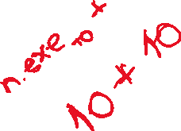

Distribuição de frequências
Ex.
Quantos exercícios de estatística um aluno do GECD consegue responder em um período de 60m?
Frequência acumulada (FA): ela representa a soma (ou o total corrente) de todas as frequências até o ponto presente no conjunto de dados, ou seja, Fai= f1+f2+f3+...+fi.
Tempo | Frequência (f) de exercícios | FA
10 | 10 | FA(10m)=10 ex.
20 | 10 | FA(20m)=
30 | 10
40 | 10
50 | 10
60 | 10

Slide 52
Distribuição de frequências
Ex.
Quantos exercícios de estatística um aluno do GECD consegue responder em um período de 60m?
Frequência acumulada (FA): ela representa a soma (ou o total corrente) de todas as frequências até o ponto presente no conjunto de dados, ou seja, Fai= f1+f2+f3+...+fi.
Tempo | Frequência (f) de exercícios | FA
10 | 10 | FA(10m)=10 ex.
20 | 10 | FA(20m)= 10+10=
30 | 10
40 | 10
50 | 10
60 | 10

Slide 53
Distribuição de frequências
Ex.
Quantos exercícios de estatística um aluno do GECD consegue responder em um período de 60m?
Frequência acumulada (FA): ela representa a soma (ou o total corrente) de todas as frequências até o ponto presente no conjunto de dados, ou seja, Fai= f1+f2+f3+...+fi.
Tempo | Frequência (f) de exercícios | FA
10 | 10 | FA(10m)=10 ex.
20 | 10 | FA(20m)= 10+10 = 20ex.
30 | 10
40 | 10
50 | 10
60 | 10

Slide 54
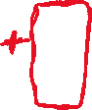
Distribuição de frequências
Ex.
Quantos exercícios de estatística um aluno do GECD consegue responder em um período de 60m?
Frequência acumulada (FA): ela representa a soma (ou o total corrente) de todas as frequências até o ponto presente no conjunto de dados, ou seja, Fai= f1+f2+f3+...+fi.
Tempo | Frequência (f) de exercícios | FA
10 | 10 | FA(10m)=10 ex.
20 | 10 | FA(20m)= 10+10= 20ex.
30 | 10 | FA(30m)= 10+10+10=
40 | 10
50 | 10
60 | 10

Slide 55
Distribuição de frequências
Ex.
Quantos exercícios de estatística um aluno do GECD consegue responder em um período de 60m?
Frequência acumulada (FA): ela representa a soma (ou o total corrente) de todas as frequências até o ponto presente no conjunto de dados, ou seja, Fai= f1+f2+f3+...+fi.
Tempo | Frequência (f) de exercícios | FA
10 | 10 | FA(10m)=10 ex.
20 | 10 | FA(20m)= 10+10= 20ex.
30 | 10 | FA(30m)= 10+10+10=
40 | 10
50 | 10
60 | 10

Slide 56
Distribuição de frequências
Ex.
Quantos exercícios de estatística um aluno do GECD consegue responder em um período de 60m?
Frequência acumulada (FA): ela representa a soma (ou o total corrente) de todas as frequências até o ponto presente no conjunto de dados, ou seja, Fai= f1+f2+f3+...+fi.
Tempo | Frequência (f) de exercícios | FA
10 | 10 | FA(10m)=10 ex.
20 | 10 | FA(20m)= 10+10= 20ex.
30 | 10 | FA(30m)= 10+10+10= 30ex.
40 | 10
50 | 10
60 | 10

Slide 57

Distribuição de frequências
Ex.
Quantos exercícios de estatística um aluno do GECD consegue responder em um período de 60m?
Frequência acumulada (FA): ela representa a soma (ou o total corrente) de todas as frequências até o ponto presente no conjunto de dados, ou seja, Fai= f1+f2+f3+...+fi.
Tempo | Frequência (f) de exercícios | FA
10 | 10 | FA(10m)=10 ex.
20 | 10 | FA(20m)= 10+10= 20ex.
30 | 10 | FA(30m)= 10+10+10= 30ex.
40 | 10
50 | 10
60 | 10

Slide 58
Distribuição de frequências
Ex.
Quantos exercícios de estatística um aluno do GECD consegue responder em um período de 60m?
Frequência acumulada (FA): ela representa a soma (ou o total corrente) de todas as frequências até o ponto presente no conjunto de dados, ou seja, Fai= f1+f2+f3+...+fi.
Tempo | Frequência (f) de exercícios | FA
10 | 10 | FA(10m)=10 ex.
20 | 10 | FA(20m)= 10+10= 20ex.
30 | 10 | FA(30m)= 10+10+10= 30ex.
40 | 10 | FA(40m) =10+10+10+10= 40ex.
50 | 10 | FA(50m)= 10+10+10+10+10= 50ex.
60 | 10 | FA(60m)= 10+10+10+10+10+10= 60ex.

Slide 59
Distribuição de frequências
Ex.
Quantos exercícios de estatística um aluno do GECD consegue responder em um período de 60m?
Frequência acumulada (FA): ela representa a soma (ou o total corrente) de todas as frequências até o ponto presente no conjunto de dados, ou seja, Fai= f1+f2+f3+...+fi.
Tempo | Frequência (f) de exercícios | FA
10 | 10 | FA(10m)=10 ex.
20 | 10 | FA(20m)= 10+10= 20ex.
30 | 10 | FA(30m)= 10+10+10= 30ex.
40 | 10 | FA(40m) =10+10+10+10= 40ex.
50 | 10 | FA(50m)= 10+10+10+10+10= 50ex.
60 | 10 | FA(60m)= 10+10+10+10+10+10= 60ex.

Slide 60
Distribuição de frequências
Ex.
Quantos exercícios de estatística um aluno do GECD consegue responder em um período de 60m?
Frequência acumulada (FA): ela representa a soma (ou o total corrente) de todas as frequências até o ponto presente no conjunto de dados, ou seja, Fai= f1+f2+f3+...+fi.
Tempo | Frequência (f) de exercícios | FA
10 | 10 | FA(10m)=10 ex.
20 | 10 | FA(20m)= 10+10= 20ex.
30 | 10 | FA(30m)= 10+10+10= 30ex.
40 | 10 | FA(40m) =10+10+10+10= 40ex.
50 | 10 | FA(50m)= 10+10+10+10+10= 50ex.
60 | 10 | FA(60m)= 10+10+10+10+10+10= 60ex.

Slide 61
Introduzindo a estatística descritiva
Apenas o início!
Dados nunca são apresentados de maneira integral, ao invés disso, resumimos nossos dados utilizado a estatística descritiva.
Para as variáveis qualitativas, usamos as distribuições de frequência.
Para as variáveis quantitativas, podemos descrever os dados pelas Medidas de tendência central e pelas Medidas de variabilidade.

Slide 62
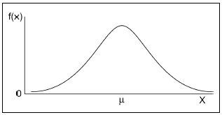
Medidas de tendência central
Média aritmética
Os dados de uma população para uma determinada variável ‘x’ normalmente não se distribuem uniformemente, havendo uma certa concentração.
Essa concentração de dados pode ser utilizada para representar os dados (mesmo que esse valor seja uma abstração).
↑ Frequência de valores
Curva de distribuição normal

Slide 63
Medidas de tendência central
Curva normal
Altura da população de cientistas de dados pertencentes ao gênero feminino
F(X)
1,30
1,40
1,50
1,60
1,70
1,80
Altura

Slide 64




Medidas de tendência central
Curva normal
Altura da população de cientistas de dados pertencentes ao gênero feminino
F(X)
1,30
1,40
1,50
1,60
1,70
1,80
Altura

Slide 65


Medidas de tendência central
Curva normal
Altura da população de cientistas de dados pertencentes ao gênero feminino
F(X)
Frequência
1,30
1,40
1,50
1,60
1,70
1,80
Altura

Slide 66
Medidas de tendência central
Curva normal
Altura da população de cientistas de dados pertencentes ao gênero feminino
F(X)
1,30
1,40
1,50
1,60
1,70
1,80
Altura
Intervalo de valores de 10cm*

Slide 67
Medidas de tendência central
Curva normal
Altura da população de cientistas de dados pertencentes ao gênero feminino
F(X)
Qual intervalo de valores eu espero que seja o mais frequente em minha população?
1,30
1,40
1,50
1,60
1,70
1,80
Altura
Intervalo de valores de 10cm*

Slide 68
Medidas de tendência central
Curva normal
Altura da população de cientistas de dados pertencentes ao gênero feminino
F(X)
Qual intervalo de valores eu espero que seja o mais frequente em minha população?
1,30
1,40
1,50
1,60
1,70
1,80
Altura
Intervalo de valores de 10cm*

Slide 69
Medidas de tendência central
Curva normal
Altura da população de cientistas de dados pertencentes ao gênero feminino
F(X)
Qual intervalo de valores eu espero que seja o mais frequente em minha população?
1,30
1,40
1,50
1,60
1,70
1,80
Altura
Intervalo de valores de 10cm*

Slide 70
Medidas de tendência central
Curva normal
Altura da população de cientistas de dados pertencentes ao gênero feminino
F(X)
Qual intervalo de valores eu espero que seja o mais frequente em minha população?
1,30
1,40
1,50
1,60
1,70
1,80
Altura
Intervalo de valores de 10cm*

Slide 71
Medidas de tendência central
Curva normal
µ
Altura da população de cientistas de dados pertencentes ao gênero feminino
F(X)
Qual intervalo de valores eu espero que seja o mais frequente em minha população?
1,30
1,40
1,50
1,60
1,70
1,80
Altura
Intervalo de valores de 10cm*

Slide 72
Medidas de tendência central
Curva normal
µ
Ponto de equilíbrio
(Valor médio)
Altura da população de cientistas de dados pertencentes ao gênero feminino
F(X)
Qual intervalo de valores eu espero que seja o mais frequente em minha população?
1,30
1,40
1,50
1,60
1,70
1,80
Altura
Intervalo de valores de 10cm*

Slide 73
Medidas de tendência central
Curva normal
Altura da população de cientistas de dados pertencentes ao gênero feminino
F(X)
Qual intervalo de valores eu espero que seja o mais frequente em minha população?
1,30
1,40
1,50
µ
1,60
1,70
1,80
Altura
Intervalo de valores de 10cm*

Slide 74
Medidas de tendência central
Curva normal
1,55m
Altura da população de cientistas de dados pertencentes ao gênero feminino
F(X)
Qual intervalo de valores eu espero que seja o mais frequente em minha população?
1,30
1,40
1,50
µ
1,60
1,70
1,80
Altura
Intervalo de valores de 10cm*

Slide 75
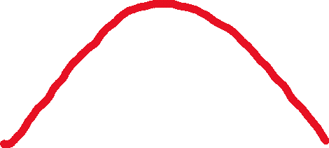
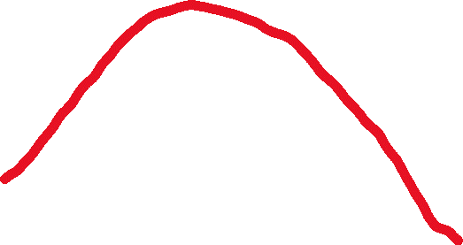
Medidas de tendência central
Curva normal
1,55m
Altura da população de cientistas de dados pertencentes ao gênero feminino
F(X)
Qual intervalo de valores eu espero que seja o mais frequente em minha população?
1,30
1,40
1,50
µ
1,60
1,70
1,80
Altura
Intervalo de valores de 10cm*

Slide 76
Medidas de tendência central
Curva normal
1,55m
Altura da população de cientistas de dados pertencentes ao gênero feminino
F(X)
Qual intervalo de valores eu espero que seja o mais frequente em minha população?
1,30
1,40
1,50
µ
1,60
1,70
1,80
Altura
Intervalo de valores de 10cm*

Slide 77
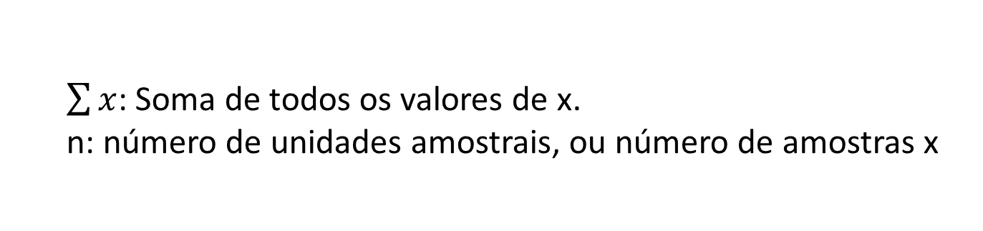
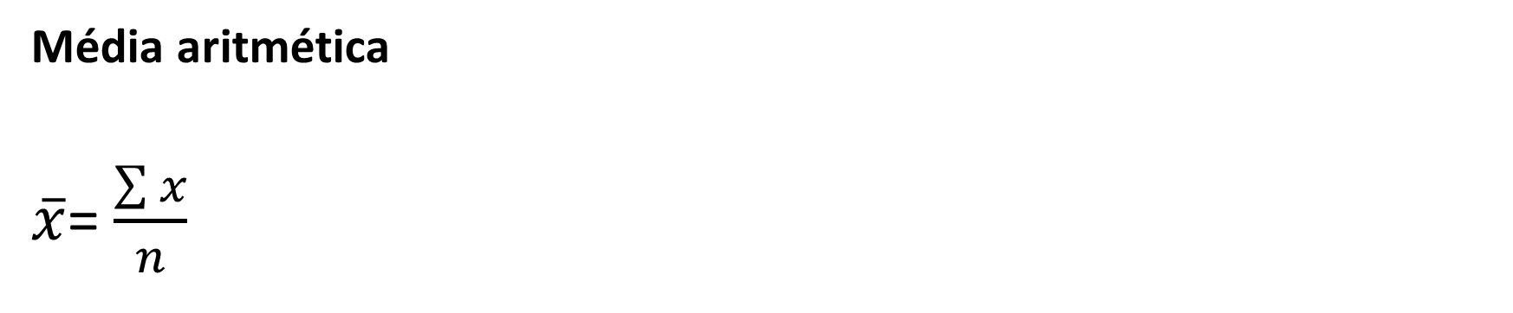
Medidas de tendência central
Média aritmética
$\overline{x}$= $\frac{\sum{x}}{n}$
$\sum{x}$: Soma de todos os valores de x.
n: número de unidades amostrais, ou número de amostras x

Slide 78
Medidas de tendência central
Média aritmética
$\overline{x}$= $\frac{\sum{x}}{n}$
$\sum{x}$: Soma de todos os valores de x.
n: número de unidades amostrais, ou número de amostras x
Exercício: Amostramos a altura de 15 mulheres do GECD, sendo o rol de valores o seguinte: x={1.46, 1.67, 1.92, 1.79, 1.43, 1.60, 2.16, 1.66, 2.14, 1.84, 1.37, 1.7, 1.82, 1.58, 1.74}. Qual é a média de altura dessas mulheres?

Slide 79
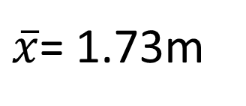
Medidas de tendência central
Exercício: Amostramos a altura de 15 mulheres do GECD, sendo o rol de valores o seguinte: x={1.46, 1.67, 1.92, 1.79, 1.43, 1.60, 2.16, 1.66, 2.14, 1.84, 1.37, 1.7, 1.82, 1.58, 1.74}. Qual é a média de altura dessas mulheres?
$\overline{x}$= $\frac{\sum{x}}{n}$ = $\frac{\text{1.46}\text{+}\text{1.67}\text{+}\text{1.92}\text{+}\text{1.79}\text{+}\text{1.43}\text{+}\text{1.60}\text{+}\text{2.16}\text{+}\text{1.66}\text{+}\text{2.14}\text{+}\text{1.84}\text{+}\text{1.37}\text{+}\text{1.7}\text{+}\text{1.82}\text{+}\text{1.58}\text{+}\text{1.74}}{15}$
$\overline{x}$= 1.73m

Slide 80
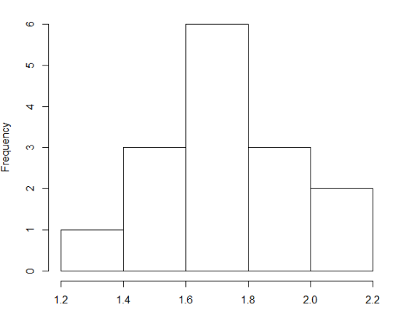
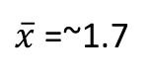
Medidas de tendência central
Exercício: Amostramos a altura de 15 mulheres do GECD, sendo o rol de valores o seguinte: x={1.46, 1.67, 1.92, 1.79, 1.43, 1.60, 2.16, 1.66, 2.14, 1.84, 1.37, 1.7, 1.82, 1.58, 1.74}. Qual é a média de altura dessas mulheres?
$\overline{x}$= $\frac{\sum{x}}{n}$ = $\frac{\text{1.46}\text{+}\text{1.67}\text{+}\text{1.92}\text{+}\text{1.79}\text{+}\text{1.43}\text{+}\text{1.60}\text{+}\text{2.16}\text{+}\text{1.66}\text{+}\text{2.14}\text{+}\text{1.84}\text{+}\text{1.37}\text{+}\text{1.7}\text{+}\text{1.82}\text{+}\text{1.58}\text{+}\text{1.74}}{15}$
$\overline{x}$=~1.7
$\overline{x}$= 1.73m

Slide 81
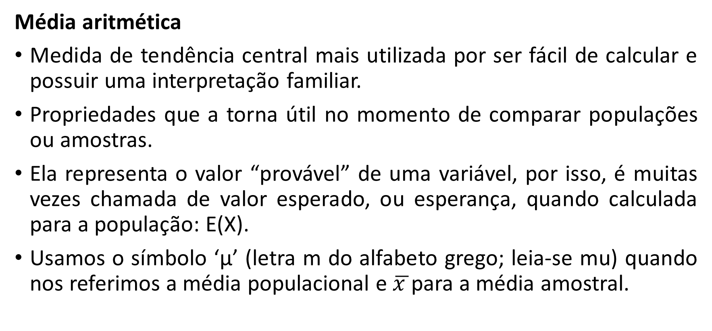
Medidas de tendência central
Média aritmética
Medida de tendência central mais utilizada por ser fácil de calcular e possuir uma interpretação familiar.
Propriedades que a torna útil no momento de comparar populações ou amostras.
Ela representa o valor “provável” de uma variável, por isso, é muitas vezes chamada de valor esperado, ou esperança, quando calculada para a população: E(X).
Usamos o símbolo ‘µ’ (letra m do alfabeto grego; leia-se mu) quando nos referimos a média populacional e $\overline{x }$para a média amostral.

Slide 82

Medidas de tendência central
Existem outros tipos de Médias também!
Média ponderada.
Média geométrica.
Média para dados agrupados por intervalos de classe.
Etc.
Vou enviar material sobre essas médias para que vocês estudem em casa (:
(\__/)
( )
/ >

Slide 83
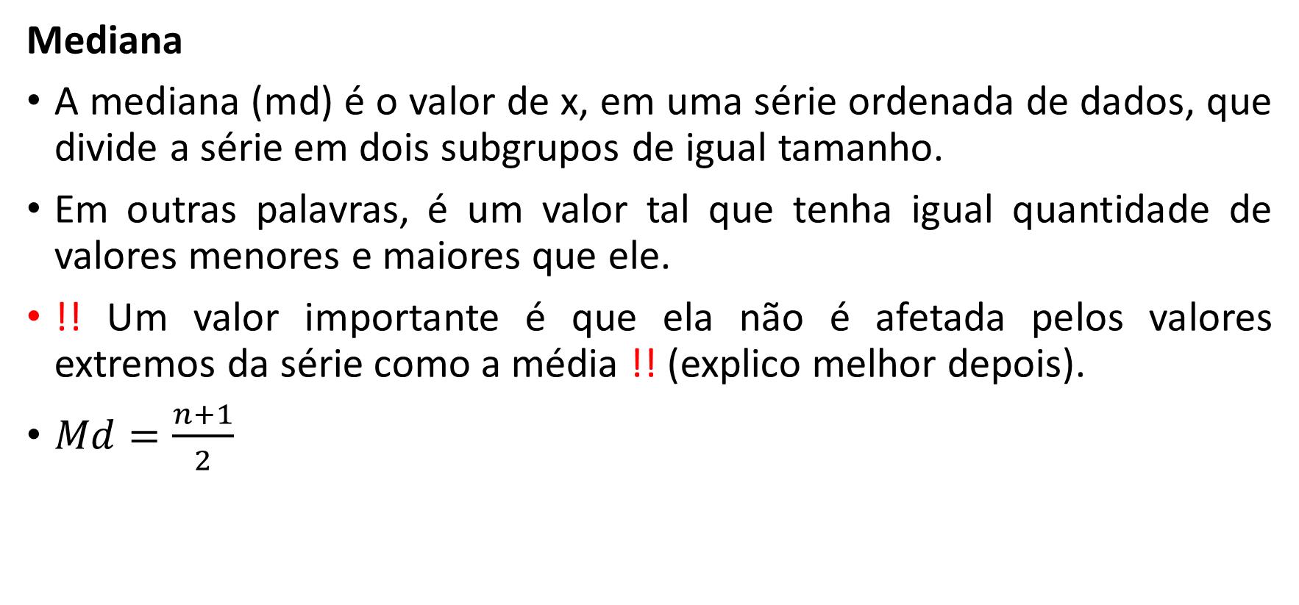
Medidas de tendência central
Mediana
A mediana (md) é o valor de x, em uma série ordenada de dados, que divide a série em dois subgrupos de igual tamanho.
Em outras palavras, é um valor tal que tenha igual quantidade de valores menores e maiores que ele.
!! Um valor importante é que ela não é afetada pelos valores extremos da série como a média !! (explico melhor depois).
$Md=\frac{n+1}{2}$
Seguindo com o nosso exemplo de antes!

Slide 84
Medidas de tendência central
Exercício: Amostramos a altura de 15 mulheres do GECD, sendo o rol de valores o seguinte: x={1.46, 1.67, 1.92, 1.79, 1.43, 1.60, 2.16, 1.66, 2.14, 1.84, 1.37, 1.7, 1.82, 1.58, 1.74}. Qual é a mediana de altura dessas mulheres?
O primeiro passo para calcular a mediana é organizar o nosso rol de dados em ordem crescente:
Rol original:
x={1.46, 1.67, 1.92, 1.79, 1.43, 1.60, 2.16, 1.66, 2.14, 1.84, 1.37, 1.70, 1.82, 1.58, 1.74}
Qual é o menor valor?

Slide 85
Medidas de tendência central
Exercício: Amostramos a altura de 15 mulheres do GECD, sendo o rol de valores o seguinte: x={1.46, 1.67, 1.92, 1.79, 1.43, 1.60, 2.16, 1.66, 2.14, 1.84, 1.37, 1.7, 1.82, 1.58, 1.74}. Qual é a mediana de altura dessas mulheres?
O primeiro passo para calcular a mediana é organizar o nosso rol de dados em ordem crescente:
Rol original:
x={1.46, 1.67, 1.92, 1.79, 1.43, 1.60, 2.16, 1.66, 2.14, 1.84, 1.37, 1.70, 1.82, 1.58, 1.74}
Qual é o menor valor?

Slide 86
Medidas de tendência central
Exercício: Amostramos a altura de 15 mulheres do GECD, sendo o rol de valores o seguinte: x={1.46, 1.67, 1.92, 1.79, 1.43, 1.60, 2.16, 1.66, 2.14, 1.84, 1.37, 1.7, 1.82, 1.58, 1.74}. Qual é a mediana de altura dessas mulheres?
O primeiro passo para calcular a mediana é organizar o nosso rol de dados em ordem crescente:
Rol original:
x={1.46, 1.67, 1.92, 1.79, 1.43, 1.60, 2.16, 1.66, 2.14, 1.84, 1.37, 1.70, 1.82, 1.58, 1.74}
1
Qual é o menor valor?

Slide 87
Medidas de tendência central
Exercício: Amostramos a altura de 15 mulheres do GECD, sendo o rol de valores o seguinte: x={1.46, 1.67, 1.92, 1.79, 1.43, 1.60, 2.16, 1.66, 2.14, 1.84, 1.37, 1.7, 1.82, 1.58, 1.74}. Qual é a mediana de altura dessas mulheres?
O primeiro passo para calcular a mediana é organizar o nosso rol de dados em ordem crescente:
Rol original:
x={1.46, 1.67, 1.92, 1.79, 1.43, 1.60, 2.16, 1.66, 2.14, 1.84, 1.37, 1.70, 1.82, 1.58, 1.74}
1
Qual é o segundo menor valor?

Slide 88
Medidas de tendência central
Exercício: Amostramos a altura de 15 mulheres do GECD, sendo o rol de valores o seguinte: x={1.46, 1.67, 1.92, 1.79, 1.43, 1.60, 2.16, 1.66, 2.14, 1.84, 1.37, 1.7, 1.82, 1.58, 1.74}. Qual é a mediana de altura dessas mulheres?
O primeiro passo para calcular a mediana é organizar o nosso rol de dados em ordem crescente:
Rol original:
x={1.46, 1.67, 1.92, 1.79, 1.43, 1.60, 2.16, 1.66, 2.14, 1.84, 1.37, 1.70, 1.82, 1.58, 1.74}
2
1
Qual é o segundo menor valor?

Slide 89
Medidas de tendência central
Exercício: Amostramos a altura de 15 mulheres do GECD, sendo o rol de valores o seguinte: x={1.46, 1.67, 1.92, 1.79, 1.43, 1.60, 2.16, 1.66, 2.14, 1.84, 1.37, 1.7, 1.82, 1.58, 1.74}. Qual é a mediana de altura dessas mulheres?
O primeiro passo para calcular a mediana é organizar o nosso rol de dados em ordem crescente:
Rol original:
x={1.46, 1.67, 1.92, 1.79, 1.43, 1.60, 2.16, 1.66, 2.14, 1.84, 1.37, 1.70, 1.82, 1.58, 1.74}
2
1
Qual é o terceiro menor valor?

Slide 90
Medidas de tendência central
Exercício: Amostramos a altura de 15 mulheres do GECD, sendo o rol de valores o seguinte: x={1.46, 1.67, 1.92, 1.79, 1.43, 1.60, 2.16, 1.66, 2.14, 1.84, 1.37, 1.7, 1.82, 1.58, 1.74}. Qual é a mediana de altura dessas mulheres?
O primeiro passo para calcular a mediana é organizar o nosso rol de dados em ordem crescente:
Rol original:
x={1.46, 1.67, 1.92, 1.79, 1.43, 1.60, 2.16, 1.66, 2.14, 1.84, 1.37, 1.70, 1.82, 1.58, 1.74}
2
1
3
Qual é o terceiro menor valor?

Slide 91
Medidas de tendência central
Exercício: Amostramos a altura de 15 mulheres do GECD, sendo o rol de valores o seguinte: x={1.46, 1.67, 1.92, 1.79, 1.43, 1.60, 2.16, 1.66, 2.14, 1.84, 1.37, 1.7, 1.82, 1.58, 1.74}. Qual é a mediana de altura dessas mulheres?
O primeiro passo para calcular a mediana é organizar o nosso rol de dados em ordem crescente:
Rol original:
x={1.46, 1.67, 1.92, 1.79, 1.43, 1.60, 2.16, 1.66, 2.14, 1.84, 1.37, 1.70, 1.82, 1.58, 1.74}
2
1
3
Qual é o terceiro menor valor?
Etc Etc.

Slide 92
Medidas de tendência central
Exercício: Amostramos a altura de 15 mulheres do GECD, sendo o rol de valores o seguinte: x={1.46, 1.67, 1.92, 1.79, 1.43, 1.60, 2.16, 1.66, 2.14, 1.84, 1.37, 1.7, 1.82, 1.58, 1.74}. Qual é a mediana de altura dessas mulheres?
O primeiro passo para calcular a mediana é organizar o nosso rol de dados em ordem crescente:
Rol original:
x={1.46, 1.67, 1.92, 1.79, 1.43, 1.60, 2.16, 1.66, 2.14, 1.84, 1.37, 1.70, 1.82, 1.58, 1.74}
Rol ordenado:
x={1.37, 1.43, 1.46, 1.58, 1.60, 1.66, 1.67, 1.70, 1.74, 1.79, 1.82, 1.84, 1.92, 2.14, 2.16}

Slide 93
Medidas de tendência central
Exercício: Amostramos a altura de 15 mulheres do GECD, sendo o rol de valores o seguinte: x={1.46, 1.67, 1.92, 1.79, 1.43, 1.60, 2.16, 1.66, 2.14, 1.84, 1.37, 1.7, 1.82, 1.58, 1.74}. Qual é a mediana de altura dessas mulheres?
Rol original:
x={1.46, 1.67, 1.92, 1.79, 1.43, 1.60, 2.16, 1.66, 2.14, 1.84, 1.37, 1.70, 1.82, 1.58, 1.74}
Rol ordenado:
x={1.37, 1.43, 1.46, 1.58, 1.60, 1.66, 1.67, 1.70, 1.74, 1.79, 1.82, 1.84, 1.92, 2.14, 2.16}
11 5 1 14 6 8 2 12 15 4 13 10 3 9 7
1 2 3 4 5 6 7 8 9 10 11 12 13 14 15

Slide 94
Medidas de tendência central
Exercício: Amostramos a altura de 15 mulheres do GECD, sendo o rol de valores o seguinte: x={1.46, 1.67, 1.92, 1.79, 1.43, 1.60, 2.16, 1.66, 2.14, 1.84, 1.37, 1.7, 1.82, 1.58, 1.74}. Qual é a mediana de altura dessas mulheres?
Rol original:
x={1.46, 1.67, 1.92, 1.79, 1.43, 1.60, 2.16, 1.66, 2.14, 1.84, 1.37, 1.70, 1.82, 1.58, 1.74}
Rol ordenado:
x={1.37, 1.43, 1.46, 1.58, 1.60, 1.66, 1.67, 1.70, 1.74, 1.79, 1.82, 1.84, 1.92, 2.14, 2.16}
11 5 1 14 6 8 2 12 15 4 13 10 3 9 7
Qual é o valor no rol que divide a minha série no meio?
Ou seja, qual é a minha mediana?
1 2 3 4 5 6 7 8 9 10 11 12 13 14 15

Slide 95
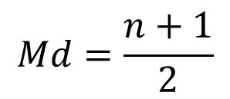
Medidas de tendência central
Exercício: Amostramos a altura de 15 mulheres do GECD, sendo o rol de valores o seguinte: x={1.46, 1.67, 1.92, 1.79, 1.43, 1.60, 2.16, 1.66, 2.14, 1.84, 1.37, 1.7, 1.82, 1.58, 1.74}. Qual é a mediana de altura dessas mulheres?
Rol original:
x={1.46, 1.67, 1.92, 1.79, 1.43, 1.60, 2.16, 1.66, 2.14, 1.84, 1.37, 1.70, 1.82, 1.58, 1.74}
Rol ordenado:
x={1.37, 1.43, 1.46, 1.58, 1.60, 1.66, 1.67, 1.70, 1.74, 1.79, 1.82, 1.84, 1.92, 2.14, 2.16}
11 5 1 14 6 8 2 12 15 4 13 10 3 9 7
$$Md=\frac{n+1}{2}$$
Qual é o valor no rol que divide a minha série no meio?
Ou seja, qual é a minha mediana?
1 2 3 4 5 6 7 8 9 10 11 12 13 14 15

Slide 96
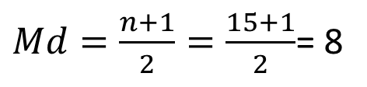
Medidas de tendência central
Exercício: Amostramos a altura de 15 mulheres do GECD, sendo o rol de valores o seguinte: x={1.46, 1.67, 1.92, 1.79, 1.43, 1.60, 2.16, 1.66, 2.14, 1.84, 1.37, 1.7, 1.82, 1.58, 1.74}. Qual é a mediana de altura dessas mulheres?
Rol original:
x={1.46, 1.67, 1.92, 1.79, 1.43, 1.60, 2.16, 1.66, 2.14, 1.84, 1.37, 1.70, 1.82, 1.58, 1.74}
Rol ordenado:
x={1.37, 1.43, 1.46, 1.58, 1.60, 1.66, 1.67, 1.70, 1.74, 1.79, 1.82, 1.84, 1.92, 2.14, 2.16}
11 5 1 14 6 8 2 12 15 4 13 10 3 9 7
$Md=\frac{n+1}{2}=\frac{15+1}{2}$= 8
Qual é o valor no rol que divide a minha série no meio?
Ou seja, qual é a minha mediana?
1 2 3 4 5 6 7 8 9 10 11 12 13 14 15

Slide 97
Medidas de tendência central
Exercício: Amostramos a altura de 15 mulheres do GECD, sendo o rol de valores o seguinte: x={1.46, 1.67, 1.92, 1.79, 1.43, 1.60, 2.16, 1.66, 2.14, 1.84, 1.37, 1.7, 1.82, 1.58, 1.74}. Qual é a mediana de altura dessas mulheres?
Rol original:
x={1.46, 1.67, 1.92, 1.79, 1.43, 1.60, 2.16, 1.66, 2.14, 1.84, 1.37, 1.70, 1.82, 1.58, 1.74}
Rol ordenado:
x={1.37, 1.43, 1.46, 1.58, 1.60, 1.66, 1.67, 1.70, 1.74, 1.79, 1.82, 1.84, 1.92, 2.14, 2.16}
11 5 1 14 6 8 2 12 15 4 13 10 3 9 7
$Md=\frac{n+1}{2}=\frac{15+1}{2}$= 8
Qual é o valor no rol que divide a minha série no meio?
Ou seja, qual é a minha mediana?
1 2 3 4 5 6 7 8 9 10 11 12 13 14 15
Md

Slide 98
Medidas de tendência central
Exercício: Amostramos a altura de 15 mulheres do GECD, sendo o rol de valores o seguinte: x={1.46, 1.67, 1.92, 1.79, 1.43, 1.60, 2.16, 1.66, 2.14, 1.84, 1.37, 1.7, 1.82, 1.58, 1.74}. Qual é a mediana de altura dessas mulheres?
Rol original:
x={1.46, 1.67, 1.92, 1.79, 1.43, 1.60, 2.16, 1.66, 2.14, 1.84, 1.37, 1.70, 1.82, 1.58, 1.74}
Rol ordenado:
x={1.37, 1.43, 1.46, 1.58, 1.60, 1.66, 1.67, 1.70, 1.74, 1.79, 1.82, 1.84, 1.92, 2.14, 2.16}
11 5 1 14 6 8 2 12 15 4 13 10 3 9 7
$Md=\frac{n+1}{2}=\frac{15+1}{2}$= 8
Qual é o valor no rol que divide a minha série no meio?
Ou seja, qual é a minha mediana?
1 2 3 4 5 6 7 8 9 10 11 12 13 14 15
Md

Slide 99
Medidas de tendência central
Exercício: Amostramos a altura de 15 mulheres do GECD, sendo o rol de valores o seguinte: x={1.46, 1.67, 1.92, 1.79, 1.43, 1.60, 2.16, 1.66, 2.14, 1.84, 1.37, 1.7, 1.82, 1.58, 1.74}. Qual é a mediana de altura dessas mulheres?
Rol original:
x={1.46, 1.67, 1.92, 1.79, 1.43, 1.60, 2.16, 1.66, 2.14, 1.84, 1.37, 1.70, 1.82, 1.58, 1.74}
Rol ordenado:
x={1.37, 1.43, 1.46, 1.58, 1.60, 1.66, 1.67, 1.70, 1.74, 1.79, 1.82, 1.84, 1.92, 2.14, 2.16}
11 5 1 14 6 8 2 12 15 4 13 10 3 9 7
$Md=\frac{n+1}{2}=\frac{15+1}{2}$= 8
Qual é o valor no rol que divide a minha série no meio?
Ou seja, qual é a minha mediana?
7 valores para trás
7 valores para frente
1 2 3 4 5 6 7 8 9 10 11 12 13 14 15
Md

Slide 100
Medidas de tendência central
Mas e se o meu ROL de dados fosse um número par, e não impar?
Rol ordenado:
x={1.37, 1.43, 1.46, 1.58, 1.60, 1.66, 1.67, 1.70, 1.74, 1.79, 1.82, 1.84, 1.92, 2.14}
1 2 3 4 5 6 7 8 9 10 11 12 13 14

Slide 101
Medidas de tendência central
Mas e se o meu ROL de dados fosse um número par, e não impar?
Rol ordenado:
x={1.37, 1.43, 1.46, 1.58, 1.60, 1.66, 1.67, 1.70, 1.74, 1.79, 1.82, 1.84, 1.92, 2.14}
1 2 3 4 5 6 7 8 9 10 11 12 13 14
n=14

Slide 102
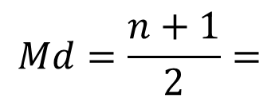
Medidas de tendência central
Mas e se o meu ROL de dados fosse um número par, e não impar?
Rol ordenado:
x={1.37, 1.43, 1.46, 1.58, 1.60, 1.66, 1.67, 1.70, 1.74, 1.79, 1.82, 1.84, 1.92, 2.14}
1 2 3 4 5 6 7 8 9 10 11 12 13 14
n=14
$$Md=\frac{n+1}{2}=$$

Slide 103


Medidas de tendência central
Mas e se o meu ROL de dados fosse um número par, e não impar?
Rol ordenado:
x={1.37, 1.43, 1.46, 1.58, 1.60, 1.66, 1.67, 1.70, 1.74, 1.79, 1.82, 1.84, 1.92, 2.14}
1 2 3 4 5 6 7 8 9 10 11 12 13 14
n=14
$$Md=\frac{n+1}{2}=$$

Slide 104
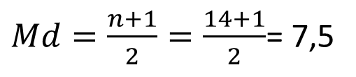
Medidas de tendência central
Mas e se o meu ROL de dados fosse um número par, e não impar?
Rol ordenado:
x={1.37, 1.43, 1.46, 1.58, 1.60, 1.66, 1.67, 1.70, 1.74, 1.79, 1.82, 1.84, 1.92, 2.14}
1 2 3 4 5 6 7 8 9 10 11 12 13 14
n=14
$Md=\frac{n+1}{2}=\frac{14+1}{2}$= 7,5

Slide 105
Medidas de tendência central
Mas e se o meu ROL de dados fosse um número par, e não impar?
Rol ordenado:
x={1.37, 1.43, 1.46, 1.58, 1.60, 1.66, 1.67, 1.70, 1.74, 1.79, 1.82, 1.84, 1.92, 2.14}
1 2 3 4 5 6 7 8 9 10 11 12 13 14
7,5
n=14
$Md=\frac{n+1}{2}=\frac{14+1}{2}$= 7,5

Slide 106
Medidas de tendência central
Mas e se o meu ROL de dados fosse um número par, e não impar?
Rol ordenado:
x={1.37, 1.43, 1.46, 1.58, 1.60, 1.66, 1.67, 1.70, 1.74, 1.79, 1.82, 1.84, 1.92, 2.14}
1 2 3 4 5 6 7 8 9 10 11 12 13 14
7,5
n=14
$Md=\frac{n+1}{2}=\frac{14+1}{2}$= 7,5
Média dos valores em 7 e 8!
Ou seja, (1.67+1.70)/2= 1.69m

Slide 107
Medidas de tendência central
Mediana
A mediana é uma medida de tendência central útil para descrever dados que se distribuem de maneira assimétrica; ou seja, quando os dados não se distribuem normalmente.
µ
F(X)
1,30
1,40
1,50
1,60
1,70
1,80
Altura

Slide 108
Medidas de tendência central
Mediana
A mediana é uma medida de tendência central útil para descrever dados que se distribuem de maneira assimétrica; ou seja, quando os dados não se distribuem normalmente.
µ
µ
F(X)
F(X)
1,30
1,40
1,50
1,60
1,70
1,80
1,30
1,40
1,50
1,60
1,70
1,80
Altura
Altura

Slide 109
Medidas de tendência central
Mediana
A mediana é uma medida de tendência central útil para descrever dados que se distribuem de maneira assimétrica; ou seja, quando os dados não se distribuem normalmente.
µ
µ
F(X)
F(X)
1,30
1,40
1,50
1,60
1,70
1,80
1,30
1,40
1,50
1,60
1,70
1,80
Altura
Altura

Slide 110
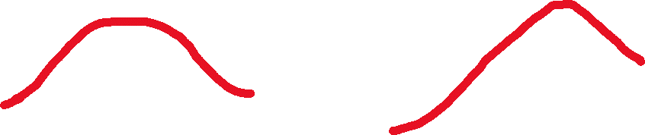
Medidas de tendência central
Mediana
A mediana é uma medida de tendência central útil para descrever dados que se distribuem de maneira assimétrica; ou seja, quando os dados não se distribuem normalmente.
µ
µ
F(X)
F(X)
1,30
1,40
1,50
1,60
1,70
1,80
1,30
1,40
1,50
1,60
1,70
1,80
Altura
Altura

Slide 111
Medidas de tendência central
Mediana
A mediana é uma medida de tendência central útil para descrever dados que se distribuem de maneira assimétrica; ou seja, quando os dados não se distribuem normalmente.
µ
µ
F(X)
F(X)
1,30
1,40
1,50
1,60
1,70
1,80
1,30
1,40
1,50
1,60
1,70
1,80
Altura
Altura

Slide 112
Medidas de tendência central
Mediana
A mediana é uma medida de tendência central útil para descrever dados que se distribuem de maneira assimétrica; ou seja, quando os dados não se distribuem normalmente.
µ
µ
Md
F(X)
F(X)
1,30
1,40
1,50
1,60
1,70
1,80
1,30
1,40
1,50
1,60
1,70
1,80
Altura
Altura

Slide 113
Medidas de tendência central
Mediana
A mediana é uma medida de tendência central útil para descrever dados que se distribuem de maneira assimétrica; ou seja, quando os dados não se distribuem normalmente.
Usamos a mediana pq ela não se altera com os valores dos dados, sempre estará no meio da distribuição.
µ
µ
Md
F(X)
F(X)
1,30
1,40
1,50
1,60
1,70
1,80
1,30
1,40
1,50
1,60
1,70
1,80
Altura
Altura

Slide 114
Medidas de tendência central
Mediana
A mediana é uma medida de tendência central útil para descrever dados que se distribuem de maneira assimétrica; ou seja, quando os dados não se distribuem normalmente.
Usamos a mediana pq ela não se altera com os valores dos dados, sempre estará no meio da distribuição.
µ
µ
Md
F(X)
Md
F(X)
1,30
1,40
1,50
1,60
1,70
1,80
1,30
1,40
1,50
1,60
1,70
1,80
Altura
Altura

Slide 115
Medidas de tendência central
Mediana
A mediana é uma medida de tendência central útil para descrever dados que se distribuem de maneira assimétrica; ou seja, quando os dados não se distribuem normalmente.
Usamos a mediana pq ela não se altera com os valores dos dados, sempre estará no meio da distribuição.
µ=
Md
µ
Md
F(X)
F(X)
1,30
1,40
1,50
1,60
1,70
1,80
1,30
1,40
1,50
1,60
1,70
1,80
Altura
Altura

Slide 116
Medidas de tendência central
Moda
A moda (Mo) é o valor mais frequente de uma série de valores.

Slide 117
Medidas de tendência central
Moda
A moda (Mo) é o valor mais frequente de uma série de valores.
Rol ordenado:
x={1.37, 1.43, 1.46, 1.58, 1.60, 1.66, 1.67, 1.70, 1.74, 1.79, 1.82, 1.84, 1.92, 2.14}
1

Slide 118
Medidas de tendência central
Moda
A moda (Mo) é o valor mais frequente de uma série de valores.
Rol ordenado:
x={1.37, 1.43, 1.46, 1.58, 1.60, 1.66, 1.67, 1.70, 1.74, 1.79, 1.82, 1.84, 1.92, 2.14}
1 1

Slide 119
Medidas de tendência central
Moda
A moda (Mo) é o valor mais frequente de uma série de valores.
Rol ordenado:
x={1.37, 1.43, 1.46, 1.58, 1.60, 1.66, 1.67, 1.70, 1.74, 1.79, 1.82, 1.84, 1.92, 2.14}
1 1 1

Slide 120
Medidas de tendência central
Moda
A moda (Mo) é o valor mais frequente de uma série de valores.
Rol ordenado:
x={1.37, 1.43, 1.46, 1.58, 1.60, 1.66, 1.67, 1.70, 1.74, 1.79, 1.82, 1.84, 1.92, 2.14}
1 1 1 1

Slide 121
Medidas de tendência central
Moda
A moda (Mo) é o valor mais frequente de uma série de valores.
Rol ordenado:
x={1.37, 1.43, 1.46, 1.58, 1.60, 1.66, 1.67, 1.70, 1.74, 1.79, 1.82, 1.84, 1.92, 2.14}
1 1 1 1 1

Slide 122
Medidas de tendência central
Moda
A moda (Mo) é o valor mais frequente de uma série de valores.
Rol ordenado:
x={1.37, 1.43, 1.46, 1.58, 1.60, 1.66, 1.67, 1.70, 1.74, 1.79, 1.82, 1.84, 1.92, 2.14}
1 1 1 1 1 1

Slide 123
Medidas de tendência central
Moda
A moda (Mo) é o valor mais frequente de uma série de valores.
Rol ordenado:
x={1.37, 1.43, 1.46, 1.58, 1.60, 1.66, 1.67, 1.70, 1.74, 1.79, 1.82, 1.84, 1.92, 2.14}
1 1 1 1 1 1 1

Slide 124
Medidas de tendência central
Moda
A moda (Mo) é o valor mais frequente de uma série de valores.
Rol ordenado:
x={1.37, 1.43, 1.46, 1.58, 1.60, 1.66, 1.67, 1.70, 1.74, 1.79, 1.82, 1.84, 1.92, 2.14}
1 1 1 1 1 1 1 ....

Slide 125
Medidas de tendência central
Moda
A moda (Mo) é o valor mais frequente de uma série de valores.
Rol ordenado:
x={1.37, 1.43, 1.46, 1.58, 1.60, 1.66, 1.67, 1.70, 1.74, 1.79, 1.82, 1.84, 1.92, 2.14}
1 1 1 1 1 1 1 1 1 1 1 1 1 1

Slide 126
Medidas de tendência central
Moda
A moda (Mo) é o valor mais frequente de uma série de valores.
Rol ordenado:
x={1.37, 1.43, 1.46, 1.58, 1.60, 1.66, 1.67, 1.70, 1.74, 1.79, 1.82, 1.84, 1.92, 2.14}
1 1 1 1 1 1 1 1 1 1 1 1 1 1
Não temos um valor modal, todos tem a mesma frequência.

Slide 127
Medidas de tendência central
Moda
A moda (Mo) é o valor mais frequente de uma série de valores.
Rol ordenado:
x={1.37, 1.43, 1.43, 1.43, 1.60, 1.66, 1.67, 1.70, 1.74, 1.79, 1.82, 1.84, 1.92, 2.14}
1 1 1 1 1 1 1 1 1 1 1 1 1 1

Slide 128
Medidas de tendência central
Moda
A moda (Mo) é o valor mais frequente de uma série de valores.
Rol ordenado:
x={1.37, 1.43, 1.43, 1.43, 1.60, 1.66, 1.67, 1.70, 1.74, 1.79, 1.82, 1.84, 1.92, 2.14}
1 1 1 1 1 1 1 1 1 1 1 1 1 1
1 + 1 + 1 = 3
Moda = 1.43

Slide 129
Medidas de tendência central
Moda
A moda (Mo) é o valor mais frequente de uma série de valores.
Rol ordenado:
x={1.37, 1.43, 1.43, 1.43, 1.60, 1.66, 1.67, 1.70, 1.74, 1.79, 1.82, 1.84, 1.92, 2.14}
1 1 1 1 1 1 1 1 1 1 1 1 1 1
1 + 1 + 1 = 3
Moda = 1.43
Agora temos um valor modal igual a 1.43m

Slide 130
Medidas de tendência central
Moda
A moda (Mo) pode ser usada quando não temos distribuição normal dos dados e/ou quando queremos enfatizar os valores que foram mais frequentes.
F(X)
1,30
1,40
1,50
1,60
1,70
1,80
Altura

Slide 131
Medidas de tendência central
Moda
A moda (Mo) pode ser usada quando não temos distribuição normal dos dados e/ou quando queremos enfatizar os valores que foram mais frequentes.
Mo
F(X)
1,30
1,40
1,50
1,60
1,70
1,80
Altura

Slide 132
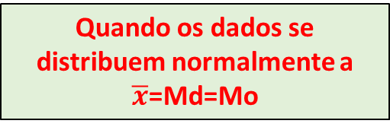
Medidas de tendência central
Moda
A moda (Mo) pode ser usada quando não temos distribuição normal dos dados e/ou quando queremos enfatizar os valores que foram mais frequentes.
Quando os dados se distribuem normalmente a $\overline{x}$=Md=Mo
Mo
F(X)
1,30
1,40
1,50
1,60
1,70
1,80
Altura

Slide 133
Medidas de tendência central
Moda
A moda (Mo) pode ser usada quando não temos distribuição normal dos dados e/ou quando queremos enfatizar os valores que foram mais frequentes.
Mo
µ= Mo
Md
F(X)
F(X)
1,30
1,40
1,50
1,60
1,70
1,80
1,30
1,40
1,50
1,60
1,70
1,80
Altura
Altura

Slide 134













Um intervalo para um café, por favor!
(\__/)
(- . - )
/ >

Slide 135




Voltamos em breve!
(\__/)
( )
/ >
(\__/)
(•ㅅ•)
/ >

Slide 136





























Slide 137
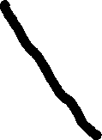



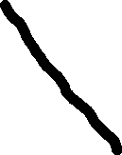


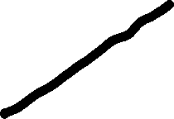
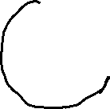



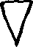
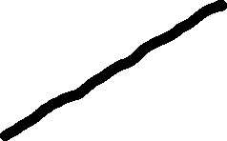

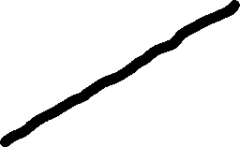
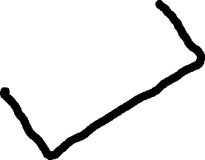


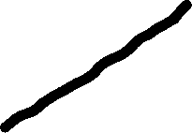

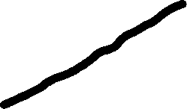
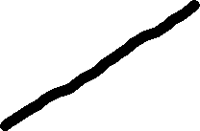

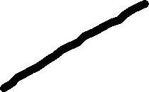



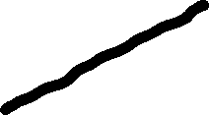
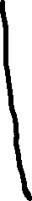







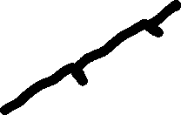

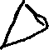
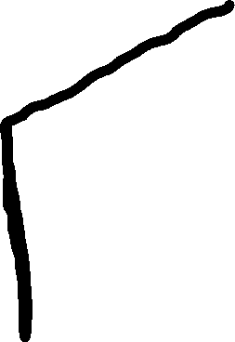


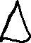

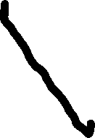












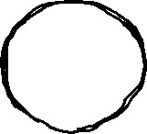







Slide 138


Medidas de dispersão ou de variabilidade
As medidas de tendência central são insuficientes para representar adequadamente conjuntos de dados, pois nada revelam sobre sua variabilidade.
Ok! A média de altura da minha população é 1.70m, mas qual é a variabilidade de alturas da minha população? Existem pessoas muito pequenas ou muito grandes na minha população?
(\__/)
(•ㅅ•)
/ >

Slide 139

Medidas de dispersão ou de variabilidade
As medidas de tendência central são insuficientes para representar adequadamente conjuntos de dados, pois nada revelam sobre sua variabilidade.
Para responder essas perguntas vamos ter que usar outros tipos de medidas! A amplitude de variação, a variância e o desvio-padrão, o coeficiente de variação e por fim os quartis. Vamos lá!
(\__/)
(•ㅅ•)
/ >

Slide 140
Medidas de dispersão ou de variabilidade
Amplitude de variação (a)
A medida mais simples de dispersão
O calculo é muito simples: o último valor - o primeiro valor.

Slide 141
Medidas de dispersão ou de variabilidade
Amplitude de variação (a)
A medida mais simples de dispersão
O calculo é muito simples: o último valor - o primeiro valor.
Rol ordenado:
x={1.37, 1.43, 1.46, 1.58, 1.60, 1.66, 1.67, 1.70, 1.74, 1.79, 1.82, 1.84, 1.92, 2.14}

Slide 142

Medidas de dispersão ou de variabilidade
Amplitude de variação (a)
A medida mais simples de dispersão
O calculo é muito simples: o último valor - o primeiro valor.
Rol ordenado:
x={1.37, 1.43, 1.46, 1.58, 1.60, 1.66, 1.67, 1.70, 1.74, 1.79, 1.82, 1.84, 1.92, 2.14}

Slide 143

Medidas de dispersão ou de variabilidade
Amplitude de variação (a)
A medida mais simples de dispersão
O calculo é muito simples: o último valor - o primeiro valor.
Rol ordenado:
x={1.37, 1.43, 1.46, 1.58, 1.60, 1.66, 1.67, 1.70, 1.74, 1.79, 1.82, 1.84, 1.92, 2.14}

Slide 144
Medidas de dispersão ou de variabilidade
Amplitude de variação (a)
A medida mais simples de dispersão
O calculo é muito simples: o último valor - o primeiro valor.
Rol ordenado:
x={1.37, 1.43, 1.46, 1.58, 1.60, 1.66, 1.67, 1.70, 1.74, 1.79, 1.82, 1.84, 1.92, 2.14}
a= 2.14 – 1.37 = 0.77cm

Slide 145
Medidas de dispersão ou de variabilidade
Amplitude de variação (a)
A medida mais simples de dispersão
O calculo é muito simples: o último valor - o primeiro valor.
Rol ordenado:
x={1.37, 1.43, 1.46, 1.58, 1.60, 1.66, 1.67, 1.70, 1.74, 1.79, 1.82, 1.84, 1.92, 2.14}
a= 2.14 – 1.37 = 0.77cm
Entre o valor inicial e final eu tenho uma variação de 0.77 cm.

Slide 146

Medidas de dispersão ou de variabilidade
Variância
A variância e o desvio padrão visam representar quanto os valores de ‘x’ se desviam da média.
A variância é a base do cálculo do desvio-padrão, por isso vamos vê-la primeiro.
O símbolo da variância populacional é “” e da amostral é “S²”.
A variância é a soma dos quadrados dividida pelo número de observações do conjunto. A variância é representada por S², sendo calculada pela fórmula:
$$\frac{\sum{(xi −média)²}}{n−1}$$

Slide 147

Medidas de dispersão ou de variabilidade
Variância
A variância e o desvio padrão visam representar quanto os valores de ‘x’ se desviam da média.
A variância é a base do cálculo do desvio-padrão, por isso vamos vê-la primeiro.
O símbolo da variância populacional é “” e da amostral é “S²”.
A variância é a soma dos quadrados dividida pelo número de observações do conjunto. A variância é representada por S², sendo calculada pela fórmula:
$$\frac{\sum{(xi −média)²}}{n−1}$$
xi= O valor de x para cada unidade experimental i

Slide 148

Medidas de dispersão ou de variabilidade
Variância
A variância e o desvio padrão visam representar quanto os valores de ‘x’ se desviam da média.
A variância é a base do cálculo do desvio-padrão, por isso vamos vê-la primeiro.
O símbolo da variância populacional é “” e da amostral é “S²”.
A variância é a soma dos quadrados dividida pelo número de observações do conjunto. A variância é representada por S², sendo calculada pela fórmula:
$$\frac{\sum{(xi −média)²}}{n−1}$$
xi= O valor de x para cada unidade experimental i

Slide 149


Medidas de dispersão ou de variabilidade
Variância
A variância e o desvio padrão visam representar quanto os valores de ‘x’ se desviam da média.
A variância é a base do cálculo do desvio-padrão, por isso vamos vê-la primeiro.
O símbolo da variância populacional é “” e da amostral é “S²”.
A variância é a soma dos quadrados dividida pelo número de observações do conjunto. A variância é representada por S², sendo calculada pela fórmula:
$$\frac{\sum{(xi −média)²}}{n−1}$$
xi= O valor de x para cada unidade experimental i
S²=

Slide 150

Medidas de dispersão ou de variabilidade
Variância
A variância e o desvio padrão visam representar quanto os valores de ‘x’ se desviam da média.
A variância é a base do cálculo do desvio-padrão, por isso vamos vê-la primeiro.
O símbolo da variância populacional é “” e da amostral é “S²”.
A variância é a soma dos quadrados dividida pelo número de observações do conjunto. A variância é representada por S², sendo calculada pela fórmula:
$$\frac{\sum{(xi −média)²}}{n−1}$$
xi= O valor de x para cada unidade experimental i
S²=

Slide 151

Medidas de dispersão ou de variabilidade
Variância
A variância e o desvio padrão visam representar quanto os valores de ‘x’ se desviam da média.
A variância é a base do cálculo do desvio-padrão, por isso vamos vê-la primeiro.
O símbolo da variância populacional é “” e da amostral é “S²”.
A variância é a soma dos quadrados dividida pelo número de observações do conjunto. A variância é representada por S², sendo calculada pela fórmula:
$$\frac{\sum{(xi −média)²}}{n−1}$$
xi= O valor de x para cada unidade experimental i
S²=

Slide 152
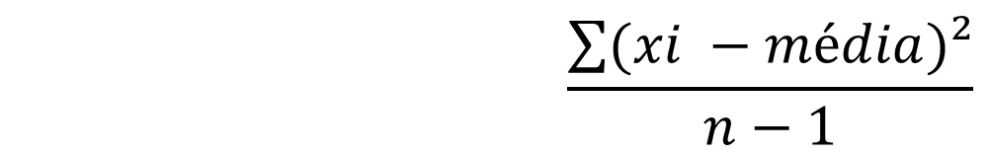
Medidas de dispersão ou de variabilidade
$$\frac{\sum{(xi −média)²}}{n−1}$$
S²=
Rol ordenado:
x={1.37, 1.43, 1.46, 1.58, 1.60, 1.66, 1.67, 1.70, 1.74, 1.79, 1.82, 1.84, 1.92, 2.14}

Slide 153


Medidas de dispersão ou de variabilidade
$$\frac{\sum{(xi −média)²}}{n−1}$$
S²=
Rol ordenado:
x={1.37, 1.43, 1.46, 1.58, 1.60, 1.66, 1.67, 1.70, 1.74, 1.79, 1.82, 1.84, 1.92, 2.14}
1º passo é calcular a média da amostra!

Slide 154
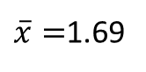
Medidas de dispersão ou de variabilidade
$$\frac{\sum{(xi −média)²}}{n−1}$$
S²=
Rol ordenado:
x={1.37, 1.43, 1.46, 1.58, 1.60, 1.66, 1.67, 1.70, 1.74, 1.79, 1.82, 1.84, 1.92, 2.14}
1º passo é calcular a média da amostra!
$\overline{x}=$1.69

Slide 155
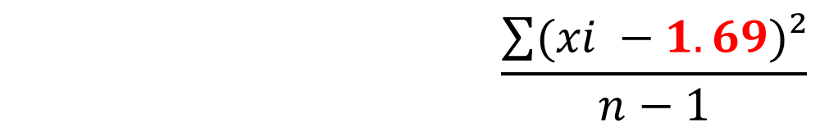
Medidas de dispersão ou de variabilidade
$$\frac{\sum{(xi −1.69)²}}{n−1}$$
S²=
Rol ordenado:
x={1.37, 1.43, 1.46, 1.58, 1.60, 1.66, 1.67, 1.70, 1.74, 1.79, 1.82, 1.84, 1.92, 2.14}
1º passo é calcular a média da amostra!
$\overline{x}=$1.69

Slide 156

Medidas de dispersão ou de variabilidade
$$\frac{\sum{(xi −1.69)²}}{n−1}$$
S²=
Rol ordenado:
x={1.37, 1.43, 1.46, 1.58, 1.60, 1.66, 1.67, 1.70, 1.74, 1.79, 1.82, 1.84, 1.92, 2.14}
2º já vamos incluir o valor de n-1 na
Formula também (:

Slide 157
Medidas de dispersão ou de variabilidade
$$\frac{\sum{(xi −1.69)²}}{n−1}$$
S²=
Rol ordenado:
x={1.37, 1.43, 1.46, 1.58, 1.60, 1.66, 1.67, 1.70, 1.74, 1.79, 1.82, 1.84, 1.92, 2.14}
2º já vamos incluir o valor de n-1 na
Formula também (:
n – 1= 14 – 1= 13

Slide 158
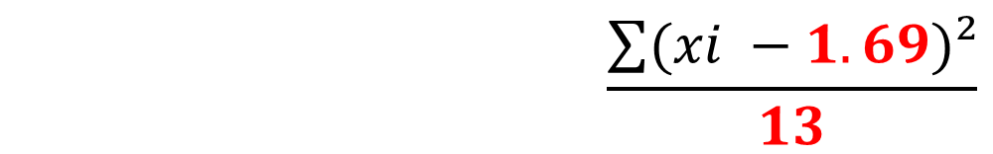
Medidas de dispersão ou de variabilidade
$$\frac{\sum{(xi −1.69)²}}{13}$$
S²=
Rol ordenado:
x={1.37, 1.43, 1.46, 1.58, 1.60, 1.66, 1.67, 1.70, 1.74, 1.79, 1.82, 1.84, 1.92, 2.14}
2º já vamos incluir o valor de n-1 na
Formula também (:
n – 1= 14 – 1= 13

Slide 159
Medidas de dispersão ou de variabilidade
$$\frac{\sum{(xi −1.69)²}}{13}$$
S²=
Rol ordenado:
x={1.37, 1.43, 1.46, 1.58, 1.60, 1.66, 1.67, 1.70, 1.74, 1.79, 1.82, 1.84, 1.92, 2.14}

Slide 160
Medidas de dispersão ou de variabilidade
$$\frac{\sum{(xi −1.69)²}}{13}$$
S²=
Rol ordenado:
x={1.37, 1.43, 1.46, 1.58, 1.60, 1.66, 1.67, 1.70, 1.74, 1.79, 1.82, 1.84, 1.92, 2.14}
Medidas de altura (x) | xi – média | (xi – média)²

Slide 161

Medidas de dispersão ou de variabilidade
$$\frac{\sum{(xi −1.69)²}}{13}$$
S²=
Rol ordenado:
x={1.37, 1.43, 1.46, 1.58, 1.60, 1.66, 1.67, 1.70, 1.74, 1.79, 1.82, 1.84, 1.92, 2.14}
Medidas de altura (x) | xi – média | (xi – média)²

Slide 162

Medidas de dispersão ou de variabilidade
$$\frac{\sum{(xi −1.69)²}}{13}$$
S²=
Rol ordenado:
x={1.37, 1.43, 1.46, 1.58, 1.60, 1.66, 1.67, 1.70, 1.74, 1.79, 1.82, 1.84, 1.92, 2.14}
Medidas de altura (x) | xi – média | (xi – média)²
1.37
1.43
1.46
1.58
1.60
1.66
1.67
1.70
1.74
1.79
1.82
1.84
1.92
2.14

Slide 163
Medidas de dispersão ou de variabilidade
Medidas de altura (x) | xi – média | (xi – média)²
1.37
1.43
1.46
1.58
1.60
1.66
1.67
1.70
1.74
1.79
1.82
1.84
1.92
2.14
∑=
$$\frac{\sum{(xi −1.69)²}}{13}$$
S²=

Slide 164


Medidas de dispersão ou de variabilidade
Medidas de altura (x) | (xi – média) | (xi – média)²
1.37
1.43
1.46
1.58
1.60
1.66
1.67
1.70
1.74
1.79
1.82
1.84
1.92
2.14
∑=
$$\frac{\sum{(xi −1.69)²}}{13}$$
S²=

Slide 165

Medidas de dispersão ou de variabilidade
Medidas de altura (x) | (xi – média) | (xi – média)²
1.37 | (1.37-1.69)=
1.43
1.46
1.58
1.60
1.66
1.67
1.70
1.74
1.79
1.82
1.84
1.92
2.14
∑=
$$\frac{\sum{(xi −1.69)²}}{13}$$
S²=

Slide 166
Medidas de dispersão ou de variabilidade
Medidas de altura (x) | (xi – média) | (xi – média)²
1.37 | (1.37-1.69)=
1.43 | (1.43-1.69)=
1.46 | (1.46-1.69)=
1.58 | (1.58-1.69)=
1.60 | (1.60-1.69)=
1.66 | (1.66-1.69)=
1.67 | (1.67-1.69)=
1.70 | (1.70-1.69)=
1.74 | (1.74-1.69)=
1.79 | (1.79-1.69)=
1.82 | (1.82-1.69)=
1.84 | (1.84-1.69)=
1.92 | (1.92-1.69)=
2.14 | (2.14-1.69)=
∑=
$$\frac{\sum{(xi −1.69)²}}{13}$$
S²=

Slide 167
Medidas de dispersão ou de variabilidade
Medidas de altura (x) | (xi – média) | (xi – média)²
1.37 | (1.37-1.69)= - 0.32
1.43 | (1.43-1.69)= -0.26
1.46 | (1.46-1.69)= -0.23
1.58 | (1.58-1.69)= -0.11
1.60 | (1.60-1.69)= -0.09
1.66 | (1.66-1.69)= -0.03
1.67 | (1.67-1.69)= -0.02
1.70 | (1.70-1.69)= 0.01
1.74 | (1.74-1.69)= 0.05
1.79 | (1.79-1.69)= 0.10
1.82 | (1.82-1.69)= 0.13
1.84 | (1.84-1.69)= 0.15
1.92 | (1.92-1.69)= 0.23
2.14 | (2.14-1.69)= 0.45
∑=
$$\frac{\sum{(xi −1.69)²}}{13}$$
S²=

Slide 168





Medidas de dispersão ou de variabilidade
Medidas de altura (x) | (xi – média) | (xi – média)²
1.37 | (1.37-1.69)= - 0.32
1.43 | (1.43-1.69)= -0.26
1.46 | (1.46-1.69)= -0.23
1.58 | (1.58-1.69)= -0.11
1.60 | (1.60-1.69)= -0.09
1.66 | (1.66-1.69)= -0.03
1.67 | (1.67-1.69)= -0.02
1.70 | (1.70-1.69)= 0.01
1.74 | (1.74-1.69)= 0.05
1.79 | (1.79-1.69)= 0.10
1.82 | (1.82-1.69)= 0.13
1.84 | (1.84-1.69)= 0.15
1.92 | (1.92-1.69)= 0.23
2.14 | (2.14-1.69)= 0.45
∑=
$$\frac{\sum{(xi −1.69)²}}{13}$$
S²=

Slide 169
Medidas de dispersão ou de variabilidade
Medidas de altura (x) | (xi – média) | (xi – média)²
1.37 | (1.37-1.69)= - 0.32 | (-0.32)²=
1.43 | (1.43-1.69)= -0.26 | (-0.26)²=
1.46 | (1.46-1.69)= -0.23 | (-0.23)²=
1.58 | (1.58-1.69)= -0.11 | (-0.11)²=
1.60 | (1.60-1.69)= -0.09 | (-0.09)²=
1.66 | (1.66-1.69)= -0.03 | (-0.03)²=
1.67 | (1.67-1.69)= -0.02 | (-0.02)²=
1.70 | (1.70-1.69)= 0.01 | (0.01)²=
1.74 | (1.74-1.69)= 0.05 | (0.05)²=
1.79 | (1.79-1.69)= 0.10 | (0.10)²=
1.82 | (1.82-1.69)= 0.13 | (0.13)²=
1.84 | (1.84-1.69)= 0.15 | (0.15)²=
1.92 | (1.92-1.69)= 0.23 | (0.23)²=
2.14 | (2.14-1.69)= 0.45 | (0.45)²=
∑=
$$\frac{\sum{(xi −1.69)²}}{13}$$
S²=

Slide 170
Medidas de dispersão ou de variabilidade
Medidas de altura (x) | (xi – média) | (xi – média)²
1.37 | (1.37-1.69)= - 0.32 | (-0.32)²= 0.10
1.43 | (1.43-1.69)= -0.26 | (-0.26)²= 0.07
1.46 | (1.46-1.69)= -0.23 | (-0.23)²= 0.05
1.58 | (1.58-1.69)= -0.11 | (-0.11)²= 0.01
1.60 | (1.60-1.69)= -0.09 | (-0.09)²= 0.01
1.66 | (1.66-1.69)= -0.03 | (-0.03)²= 0.00
1.67 | (1.67-1.69)= -0.02 | (-0.02)²= 0.00
1.70 | (1.70-1.69)= 0.01 | (0.01)²= 0.00
1.74 | (1.74-1.69)= 0.05 | (0.05)²= 0.00
1.79 | (1.79-1.69)= 0.10 | (0.10)²= 0.01
1.82 | (1.82-1.69)= 0.13 | (0.13)²= 0.02
1.84 | (1.84-1.69)= 0.15 | (0.15)²= 0.02
1.92 | (1.92-1.69)= 0.23 | (0.23)²= 0.05
2.14 | (2.14-1.69)= 0.45 | (0.45)²= 0.20
∑=
$$\frac{\sum{(xi −1.69)²}}{13}$$
S²=

Slide 171



Medidas de dispersão ou de variabilidade
Medidas de altura (x) | (xi – média) | (xi – média)²
1.37 | (1.37-1.69)= - 0.32 | (-0.32)²= 0.10
1.43 | (1.43-1.69)= -0.26 | (-0.26)²= 0.07
1.46 | (1.46-1.69)= -0.23 | (-0.23)²= 0.05
1.58 | (1.58-1.69)= -0.11 | (-0.11)²= 0.01
1.60 | (1.60-1.69)= -0.09 | (-0.09)²= 0.01
1.66 | (1.66-1.69)= -0.03 | (-0.03)²= 0.00
1.67 | (1.67-1.69)= -0.02 | (-0.02)²= 0.00
1.70 | (1.70-1.69)= 0.01 | (0.01)²= 0.00
1.74 | (1.74-1.69)= 0.05 | (0.05)²= 0.00
1.79 | (1.79-1.69)= 0.10 | (0.10)²= 0.01
1.82 | (1.82-1.69)= 0.13 | (0.13)²= 0.02
1.84 | (1.84-1.69)= 0.15 | (0.15)²= 0.02
1.92 | (1.92-1.69)= 0.23 | (0.23)²= 0.05
2.14 | (2.14-1.69)= 0.45 | (0.45)²= 0.20
∑=
$$\frac{\sum{(xi −1.69)²}}{13}$$
S²=

Slide 172

Medidas de dispersão ou de variabilidade
Medidas de altura (x) | (xi – média) | (xi – média)²
1.37 | (1.37-1.69)= - 0.32 | (-0.32)²= 0.10
1.43 | (1.43-1.69)= -0.26 | (-0.26)²= 0.07
1.46 | (1.46-1.69)= -0.23 | (-0.23)²= 0.05
1.58 | (1.58-1.69)= -0.11 | (-0.11)²= 0.01
1.60 | (1.60-1.69)= -0.09 | (-0.09)²= 0.01
1.66 | (1.66-1.69)= -0.03 | (-0.03)²= 0.00
1.67 | (1.67-1.69)= -0.02 | (-0.02)²= 0.00
1.70 | (1.70-1.69)= 0.01 | (0.01)²= 0.00
1.74 | (1.74-1.69)= 0.05 | (0.05)²= 0.00
1.79 | (1.79-1.69)= 0.10 | (0.10)²= 0.01
1.82 | (1.82-1.69)= 0.13 | (0.13)²= 0.02
1.84 | (1.84-1.69)= 0.15 | (0.15)²= 0.02
1.92 | (1.92-1.69)= 0.23 | (0.23)²= 0.05
2.14 | (2.14-1.69)= 0.45 | (0.45)²= 0.20
∑=
$$\frac{\sum{(xi −1.69)²}}{13}$$
S²=

Slide 173

Medidas de dispersão ou de variabilidade
Medidas de altura (x) | (xi – média) | (xi – média)²
1.37 | (1.37-1.69)= - 0.32 | (-0.32)²= 0.10
1.43 | (1.43-1.69)= -0.26 | (-0.26)²= 0.07
1.46 | (1.46-1.69)= -0.23 | (-0.23)²= 0.05
1.58 | (1.58-1.69)= -0.11 | (-0.11)²= 0.01
1.60 | (1.60-1.69)= -0.09 | (-0.09)²= 0.01
1.66 | (1.66-1.69)= -0.03 | (-0.03)²= 0.00
1.67 | (1.67-1.69)= -0.02 | (-0.02)²= 0.00
1.70 | (1.70-1.69)= 0.01 | (0.01)²= 0.00
1.74 | (1.74-1.69)= 0.05 | (0.05)²= 0.00
1.79 | (1.79-1.69)= 0.10 | (0.10)²= 0.01
1.82 | (1.82-1.69)= 0.13 | (0.13)²= 0.02
1.84 | (1.84-1.69)= 0.15 | (0.15)²= 0.02
1.92 | (1.92-1.69)= 0.23 | (0.23)²= 0.05
2.14 | (2.14-1.69)= 0.45 | (0.45)²= 0.20
∑= |  | 0.54
$$\frac{\sum{(xi −1.69)²}}{13}$$
S²=

Slide 174
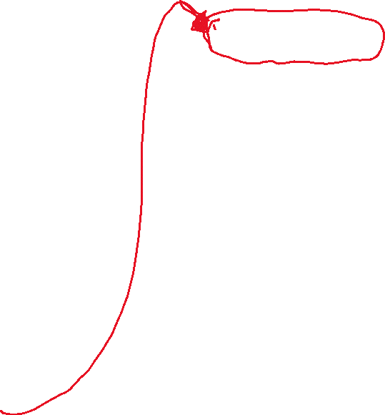

Medidas de dispersão ou de variabilidade
Medidas de altura (x) | (xi – média) | (xi – média)²
1.37 | (1.37-1.69)= - 0.32 | (-0.32)²= 0.10
1.43 | (1.43-1.69)= -0.26 | (-0.26)²= 0.07
1.46 | (1.46-1.69)= -0.23 | (-0.23)²= 0.05
1.58 | (1.58-1.69)= -0.11 | (-0.11)²= 0.01
1.60 | (1.60-1.69)= -0.09 | (-0.09)²= 0.01
1.66 | (1.66-1.69)= -0.03 | (-0.03)²= 0.00
1.67 | (1.67-1.69)= -0.02 | (-0.02)²= 0.00
1.70 | (1.70-1.69)= 0.01 | (0.01)²= 0.00
1.74 | (1.74-1.69)= 0.05 | (0.05)²= 0.00
1.79 | (1.79-1.69)= 0.10 | (0.10)²= 0.01
1.82 | (1.82-1.69)= 0.13 | (0.13)²= 0.02
1.84 | (1.84-1.69)= 0.15 | (0.15)²= 0.02
1.92 | (1.92-1.69)= 0.23 | (0.23)²= 0.05
2.14 | (2.14-1.69)= 0.45 | (0.45)²= 0.20
∑= |  | 0.54
$$\frac{\sum{(xi −1.69)²}}{13}$$
S²=

Slide 175
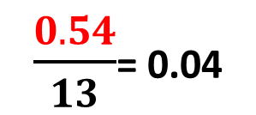
Medidas de dispersão ou de variabilidade
Medidas de altura (x) | (xi – média) | (xi – média)²
1.37 | (1.37-1.69)= - 0.32 | (-0.32)²= 0.10
1.43 | (1.43-1.69)= -0.26 | (-0.26)²= 0.07
1.46 | (1.46-1.69)= -0.23 | (-0.23)²= 0.05
1.58 | (1.58-1.69)= -0.11 | (-0.11)²= 0.01
1.60 | (1.60-1.69)= -0.09 | (-0.09)²= 0.01
1.66 | (1.66-1.69)= -0.03 | (-0.03)²= 0.00
1.67 | (1.67-1.69)= -0.02 | (-0.02)²= 0.00
1.70 | (1.70-1.69)= 0.01 | (0.01)²= 0.00
1.74 | (1.74-1.69)= 0.05 | (0.05)²= 0.00
1.79 | (1.79-1.69)= 0.10 | (0.10)²= 0.01
1.82 | (1.82-1.69)= 0.13 | (0.13)²= 0.02
1.84 | (1.84-1.69)= 0.15 | (0.15)²= 0.02
1.92 | (1.92-1.69)= 0.23 | (0.23)²= 0.05
2.14 | (2.14-1.69)= 0.45 | (0.45)²= 0.20
∑= |  | 0.54
$$\frac{\sum{(xi −1.69)²}}{13}$$
S²=
$\frac{0.54}{13}$= 0.04
S²=

Slide 176
Medidas de dispersão ou de variabilidade
Medidas de altura (x) | (xi – média) | (xi – média)²
1.37 | (1.37-1.69)= - 0.32 | (-0.32)²= 0.10
1.43 | (1.43-1.69)= -0.26 | (-0.26)²= 0.07
1.46 | (1.46-1.69)= -0.23 | (-0.23)²= 0.05
1.58 | (1.58-1.69)= -0.11 | (-0.11)²= 0.01
1.60 | (1.60-1.69)= -0.09 | (-0.09)²= 0.01
1.66 | (1.66-1.69)= -0.03 | (-0.03)²= 0.00
1.67 | (1.67-1.69)= -0.02 | (-0.02)²= 0.00
1.70 | (1.70-1.69)= 0.01 | (0.01)²= 0.00
1.74 | (1.74-1.69)= 0.05 | (0.05)²= 0.00
1.79 | (1.79-1.69)= 0.10 | (0.10)²= 0.01
1.82 | (1.82-1.69)= 0.13 | (0.13)²= 0.02
1.84 | (1.84-1.69)= 0.15 | (0.15)²= 0.02
1.92 | (1.92-1.69)= 0.23 | (0.23)²= 0.05
2.14 | (2.14-1.69)= 0.45 | (0.45)²= 0.20
∑= |  | 0.54
$$\frac{\sum{(xi −1.69)²}}{13}$$
S²=
$\frac{0.54}{13}$= 0.04
S²=
Quanto maior a variância de uma série, maior a dispersão dos valores que a compõe. Assim, se uma amostra tem variância igual a 0.04 e outra, da mesma variável, igual a 0.10, nesta segundo os dados variam mais em relação a média que a primeira.

Slide 177
Medidas de dispersão ou de variabilidade
Medidas de altura (x) | (xi – média) | (xi – média)²
1.37 | (1.37-1.69)= - 0.32 | (-0.32)²= 0.10
1.43 | (1.43-1.69)= -0.26 | (-0.26)²= 0.07
1.46 | (1.46-1.69)= -0.23 | (-0.23)²= 0.05
1.58 | (1.58-1.69)= -0.11 | (-0.11)²= 0.01
1.60 | (1.60-1.69)= -0.09 | (-0.09)²= 0.01
1.66 | (1.66-1.69)= -0.03 | (-0.03)²= 0.00
1.67 | (1.67-1.69)= -0.02 | (-0.02)²= 0.00
1.70 | (1.70-1.69)= 0.01 | (0.01)²= 0.00
1.74 | (1.74-1.69)= 0.05 | (0.05)²= 0.00
1.79 | (1.79-1.69)= 0.10 | (0.10)²= 0.01
1.82 | (1.82-1.69)= 0.13 | (0.13)²= 0.02
1.84 | (1.84-1.69)= 0.15 | (0.15)²= 0.02
1.92 | (1.92-1.69)= 0.23 | (0.23)²= 0.05
2.14 | (2.14-1.69)= 0.45 | (0.45)²= 0.20
∑= |  | 0.54
$$\frac{\sum{(xi −1.69)²}}{13}$$
S²=
$\frac{0.54}{13}$= 0.04
S²=
Quanto maior a variância de uma série, maior a dispersão dos valores que a compõe. Assim, se uma amostra tem variância igual a 0.04 e outra, da mesma variável, igual a 0.10, nesta segundo os dados variam mais em relação a média que a primeira.
Quando não houver variabilidade, a variância é igual a zero.

Slide 178
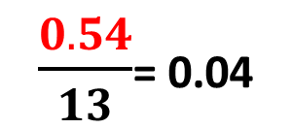
Medidas de dispersão ou de variabilidade
Desvio-padrão
Uma dificuldade com a variância, como medida de dispersão, é o fato de não poder ser apresentada com a mesma unidade com que a variável foi medida.
$\frac{0.54}{13}$= 0.04
S²=

Slide 179

Medidas de dispersão ou de variabilidade
Desvio-padrão
Uma dificuldade com a variância, como medida de dispersão, é o fato de não poder ser apresentada com a mesma unidade com que a variável foi medida.
$\frac{0.54}{13}$= 0.04
S²=

Slide 180
Medidas de dispersão ou de variabilidade
Desvio-padrão
Uma dificuldade com a variância, como medida de dispersão, é o fato de não poder ser apresentada com a mesma unidade com que a variável foi medida.
$\frac{0.54}{13}$= 0.04
S²=
A solução é extrair a raiz quadrada positiva da variância, já que, com isso, se volta à unidade original da variável. Essa medida é chamada de Desvio-Padrão (S).

Slide 181
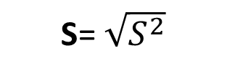
Medidas de dispersão ou de variabilidade
Desvio-padrão
Uma dificuldade com a variância, como medida de dispersão, é o fato de não poder ser apresentada com a mesma unidade com que a variável foi medida.
$\frac{0.54}{13}$= 0.04
S²=
A solução é extrair a raiz quadrada positiva da variância, já que, com isso, se volta à unidade original da variável. Essa medida é chamada de Desvio-Padrão (S).
S= $\sqrt{S^{2}}$

Slide 182
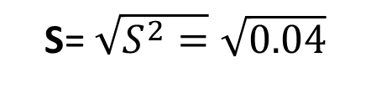


Medidas de dispersão ou de variabilidade
Desvio-padrão
Uma dificuldade com a variância, como medida de dispersão, é o fato de não poder ser apresentada com a mesma unidade com que a variável foi medida.
$\frac{0.54}{13}$= 0.04
S²=
A solução é extrair a raiz quadrada positiva da variância, já que, com isso, se volta à unidade original da variável. Essa medida é chamada de Desvio-Padrão (S).
S= $\sqrt{S^{2}=}\sqrt{0.04}$

Slide 183
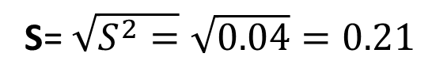
Medidas de dispersão ou de variabilidade
Desvio-padrão
Uma dificuldade com a variância, como medida de dispersão, é o fato de não poder ser apresentada com a mesma unidade com que a variável foi medida.
$\frac{0.54}{13}$= 0.04
S²=
A solução é extrair a raiz quadrada positiva da variância, já que, com isso, se volta à unidade original da variável. Essa medida é chamada de Desvio-Padrão (S).
S= $\sqrt{S^{2}=}\sqrt{0.04}=0.21$

Slide 184


Medidas de dispersão ou de variabilidade
Desvio-padrão
Uma dificuldade com a variância, como medida de dispersão, é o fato de não poder ser apresentada com a mesma unidade com que a variável foi medida.
$\frac{0.54}{13}$= 0.04
Resultado:
Os valores se desviam da média de tamanho (𝟏.𝟔𝟗m) em ±0.21m.
S²=
A solução é extrair a raiz quadrada positiva da variância, já que, com isso, se volta à unidade original da variável. Essa medida é chamada de Desvio-Padrão (S).
S= $\sqrt{S^{2}=}\sqrt{0.04}=0.21$

Slide 185
Medidas de dispersão ou de variabilidade
Desvio-padrão
Uma dificuldade com a variância, como medida de dispersão, é o fato de não poder ser apresentada com a mesma unidade com que a variável foi medida.
Quanto maior o desvio-padrão de uma série, maior a dispersão dos valores que a compõe. Assim, se uma amostra tem desvio de dados igual a 0.21 e outra, da mesma variável, igual a 0.40, nesta segundo os dados se desviam mais em relação a média que a primeira.
$\frac{0.54}{13}$= 0.04
Resultado:
Os valores se desviam da média de tamanho (𝟏.𝟔𝟗m) em ±0.21m.
S²=
A solução é extrair a raiz quadrada positiva da variância, já que, com isso, se volta à unidade original da variável. Essa medida é chamada de Desvio-Padrão (S).
Quando não houver variabilidade, a variância é igual a zero.
S= $\sqrt{S^{2}=}\sqrt{0.04}=0.21$

Slide 186


Medidas de dispersão ou de variabilidade
Coeficiente de variação
E quando temos duas variáveis com medidas diferentes? Por exemplo, queremos saber o que varia mais, peso (kg) ou altura (m)?
Rol ordenado:
Peso (kg)={40, 42, 45, 46, 50, 53, 55, 56, 58, 59, 60, 61, 63, 65}
Altura (m)={1.37, 1.43, 1.46, 1.58, 1.60, 1.66, 1.67, 1.70, 1.74, 1.79, 1.82, 1.84, 1.92, 2.14}
Neste caso, é possível utilizar o coeficiente de variação percentual (CV%), que é uma medida de dispersão independente da unidade de mensuração da variável.
$$CV\%= \frac{S}{\overline{x}} ∗100,$$
S= variância
$\overline{x}$= média

Slide 187
Medidas de dispersão ou de variabilidade
Rol ordenado:
Altura (m)={1.37, 1.43, 1.46, 1.58, 1.60, 1.66, 1.67, 1.70, 1.74, 1.79, 1.82, 1.84, 1.92, 2.14}
Peso (kg)={49, 49, 50, 51 , 50, 53, 55, 56, 56, 57, 58, 60, 60, 61}

Slide 188


Medidas de dispersão ou de variabilidade
Rol ordenado:
Altura (m)={1.37, 1.43, 1.46, 1.58, 1.60, 1.66, 1.67, 1.70, 1.74, 1.79, 1.82, 1.84, 1.92, 2.14}
Peso (kg)={49, 49, 50, 51 , 50, 53, 55, 56, 56, 57, 58, 60, 60, 61}
Altura
$$CV\%= \frac{S}{\overline{x}} ∗100$$
Peso
$$CV\%= \frac{S}{\overline{x}} ∗100$$

Slide 189

Medidas de dispersão ou de variabilidade
Rol ordenado:
Altura (m)={1.37, 1.43, 1.46, 1.58, 1.60, 1.66, 1.67, 1.70, 1.74, 1.79, 1.82, 1.84, 1.92, 2.14}
Peso (kg)={49, 49, 50, 51 , 50, 53, 55, 56, 56, 57, 58, 60, 60, 61}
Altura
$$CV\%= \frac{S}{\overline{x}} ∗100$$
Altura
$CV\%= \frac{0.04}{1.69} ∗100=$ 12.16%
Peso
$$CV\%= \frac{S}{\overline{x}} ∗100$$

Slide 190

Medidas de dispersão ou de variabilidade
Rol ordenado:
Altura (m)={1.37, 1.43, 1.46, 1.58, 1.60, 1.66, 1.67, 1.70, 1.74, 1.79, 1.82, 1.84, 1.92, 2.14}
Peso (kg)={49, 49, 50, 51 , 50, 53, 55, 56, 56, 57, 58, 60, 60, 61}
Altura
$$CV\%= \frac{S}{\overline{x}} ∗100$$
Altura
$CV\%= \frac{0.04}{1.69} ∗100=$ 12.16%
Peso
$$CV\%= \frac{S}{\overline{x}} ∗100$$
Peso
$$CV\%= \frac{18.55}{54.64} ∗100=33.96\%$$

Slide 191
Medidas de dispersão ou de variabilidade
Rol ordenado:
Altura (m)={1.37, 1.43, 1.46, 1.58, 1.60, 1.66, 1.67, 1.70, 1.74, 1.79, 1.82, 1.84, 1.92, 2.14}
Peso (kg)={49, 49, 50, 51 , 50, 53, 55, 56, 56, 57, 58, 60, 60, 61}
Altura
$$CV\%= \frac{S}{\overline{x}} ∗100$$
Altura
$CV\%= \frac{0.04}{1.69} ∗100=$ 12.16%
Pode-se, agora, verificar que o Peso (kg) é uma característica mais variável que a Altura (m).
Peso
$$CV\%= \frac{S}{\overline{x}} ∗100$$
Peso
$$CV\%= \frac{18.55}{54.64} ∗100=33.96\%$$

Slide 192

Medidas de dispersão ou de variabilidade
Quartis
Quando dividimos a nossa série de dados para uma variável ‘x’ em quatro grupos, cada um contendo 25% dos dados.
Diagrama de caixa
(boxplot)

Slide 193
Medidas de dispersão ou de variabilidade
Quartis
Quando dividimos a nossa série de dados para uma variável ‘x’ em quatro grupos, cada um contendo 25% dos dados.
Quartil 1
25%
Mínimo
Diagrama de caixa
(boxplot)

Slide 194
Medidas de dispersão ou de variabilidade
Quartis
Quando dividimos a nossa série de dados para uma variável ‘x’ em quatro grupos, cada um contendo 25% dos dados.
Quartil 2 (mediana)
25%
Quartil 1
25%
Mínimo
Diagrama de caixa
(boxplot)

Slide 195
Medidas de dispersão ou de variabilidade
Quartis
Quando dividimos a nossa série de dados para uma variável ‘x’ em quatro grupos, cada um contendo 25% dos dados.
Quartil 3
25%
Quartil 2 (mediana)
25%
Quartil 1
25%
Mínimo
Diagrama de caixa
(boxplot)

Slide 196
Medidas de dispersão ou de variabilidade
Quartis
Quando dividimos a nossa série de dados para uma variável ‘x’ em quatro grupos, cada um contendo 25% dos dados.
Máximo
25%
Quartil 3
25%
Quartil 2 (mediana)
25%
Quartil 1
25%
Mínimo
Diagrama de caixa
(boxplot)

Slide 197
Medidas de dispersão ou de variabilidade
Quartis
Quando dividimos a nossa série de dados para uma variável ‘x’ em quatro grupos, cada um contendo 25% dos dados.
Máximo
Quartil 3
Altura
Quartil 2 (mediana)
Quartil 1
Mínimo
Diagrama de caixa
(boxplot)

Slide 198
Medidas de dispersão ou de variabilidade
Quartis
Quando dividimos a nossa série de dados para uma variável ‘x’ em quatro grupos, cada um contendo 25% dos dados.
Máximo
Quando se descreve um conjunto de dados de distribuição assimétrica, a distância entre quartis representa melhor a variação do que a amplitude ou o desvio padrão, porque não é afetada pelos valores extremos.
Quartil 3
Altura
Quartil 2 (mediana)
Quartil 1
Mínimo
Diagrama de caixa
(boxplot)

Slide 199

Medidas de dispersão ou de variabilidade

Slide 200

Atividade
Você foi incumbido de caracterizar os cientistas de dados que estão participando do Grupo de Estudos em Ciência de Dados (GECD) de Foz do Iguaçu.
Para tal, selecione dois tipos de variáveis quantitativas discretas, duas contínuas, duas qualitativas nominais e duas ordinais para a descrição.
Selecione aleatoriamente 15 colegas de turma para participar de seu estudo.
Você precisará tabelar os dados e depois descrever cada um deles. Você poderá usar tabelas com análises estatísticas descritivas e gráficos para tal.

